Slide 1


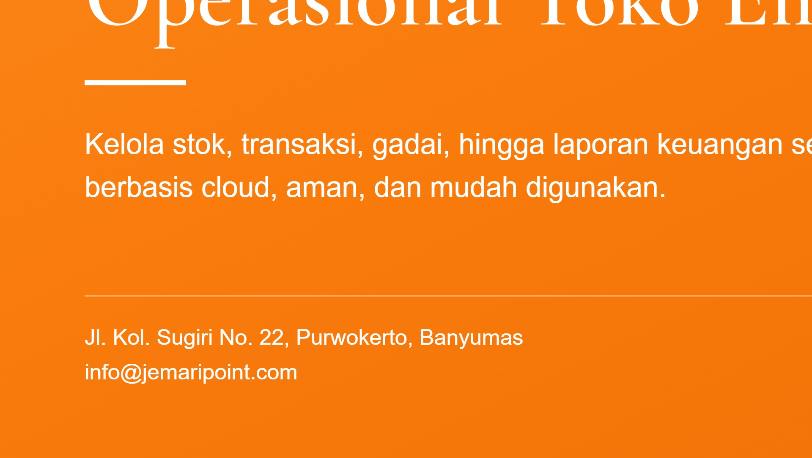

Notes:
Perkenalan singkat: Jemari Point adalah software manajemen toko emas berbasis cloud. Sebut nama toko calon klien.

Slide 2
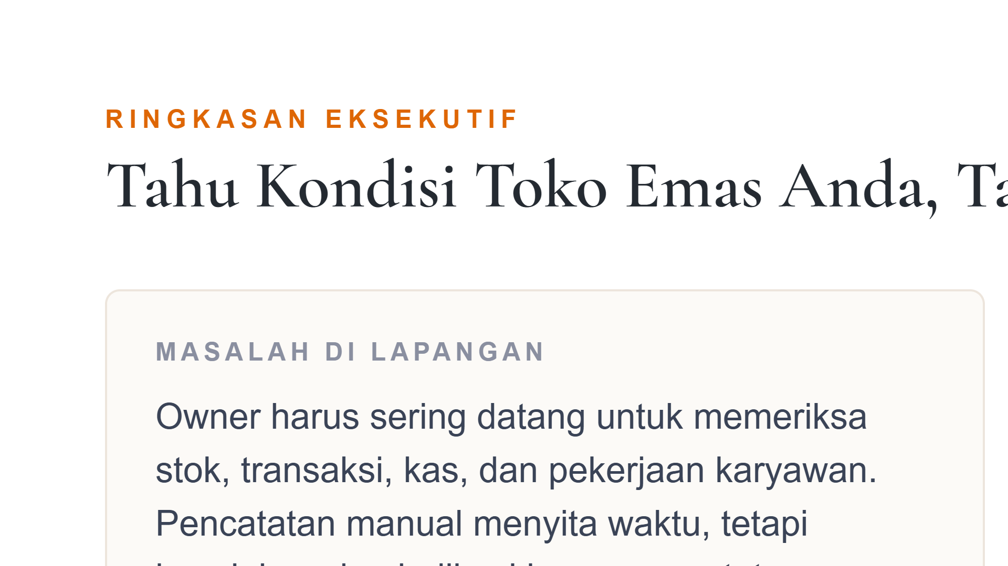
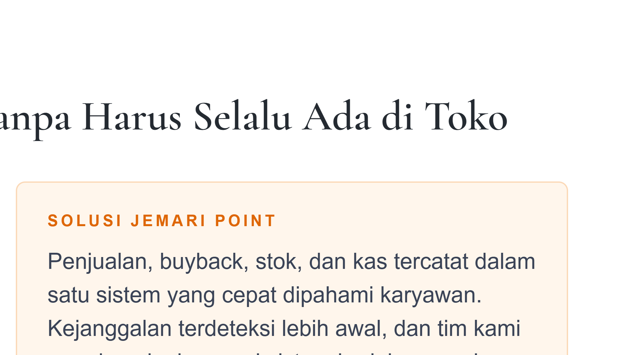
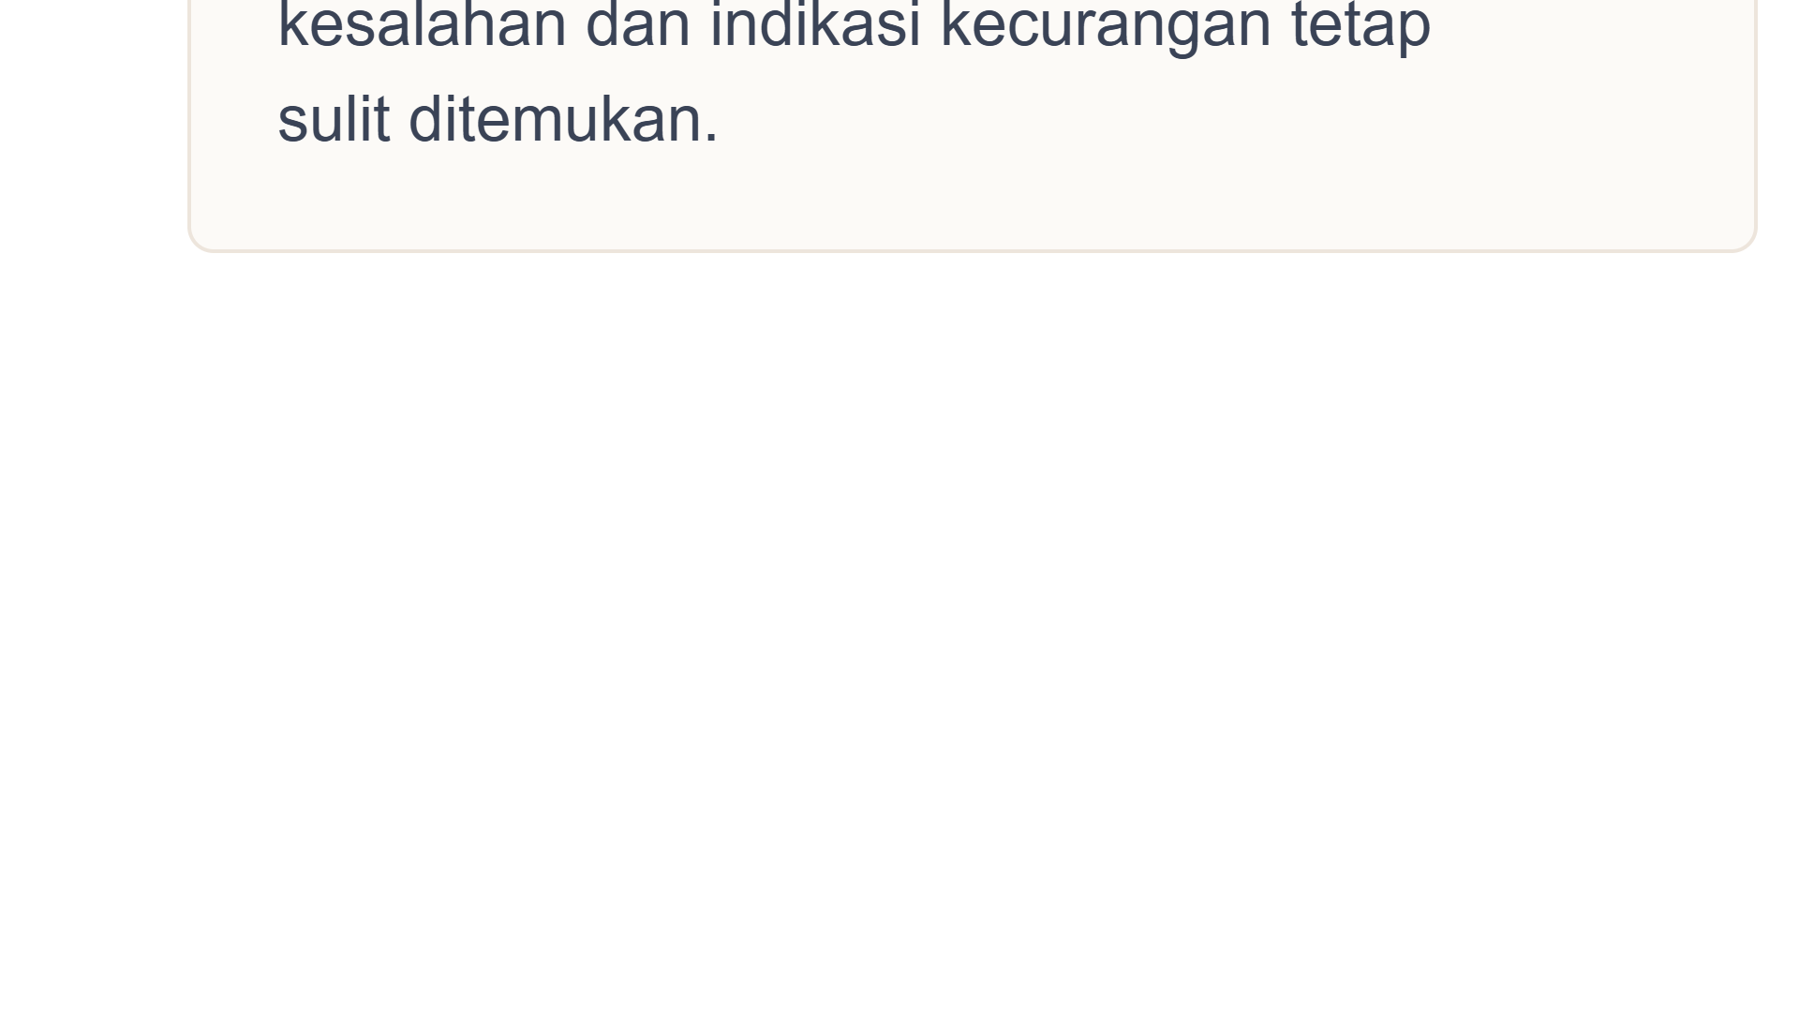
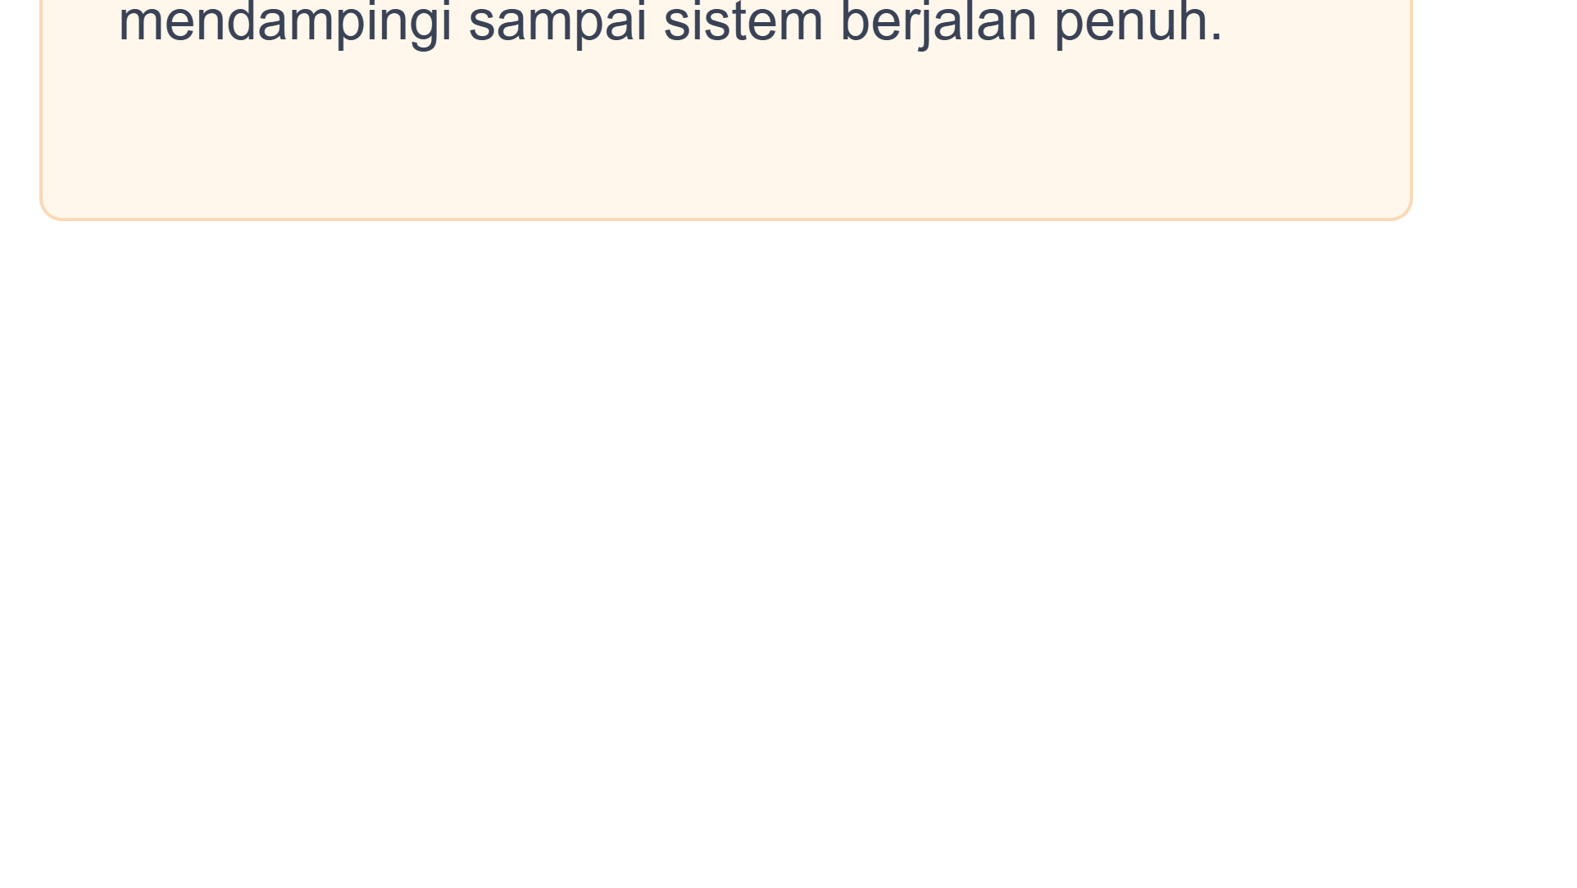
Notes:
Tekankan bahwa software retail umum tidak menjawab alur khas toko emas: tukar tambah, buyback, gadai, kadar.

Slide 3


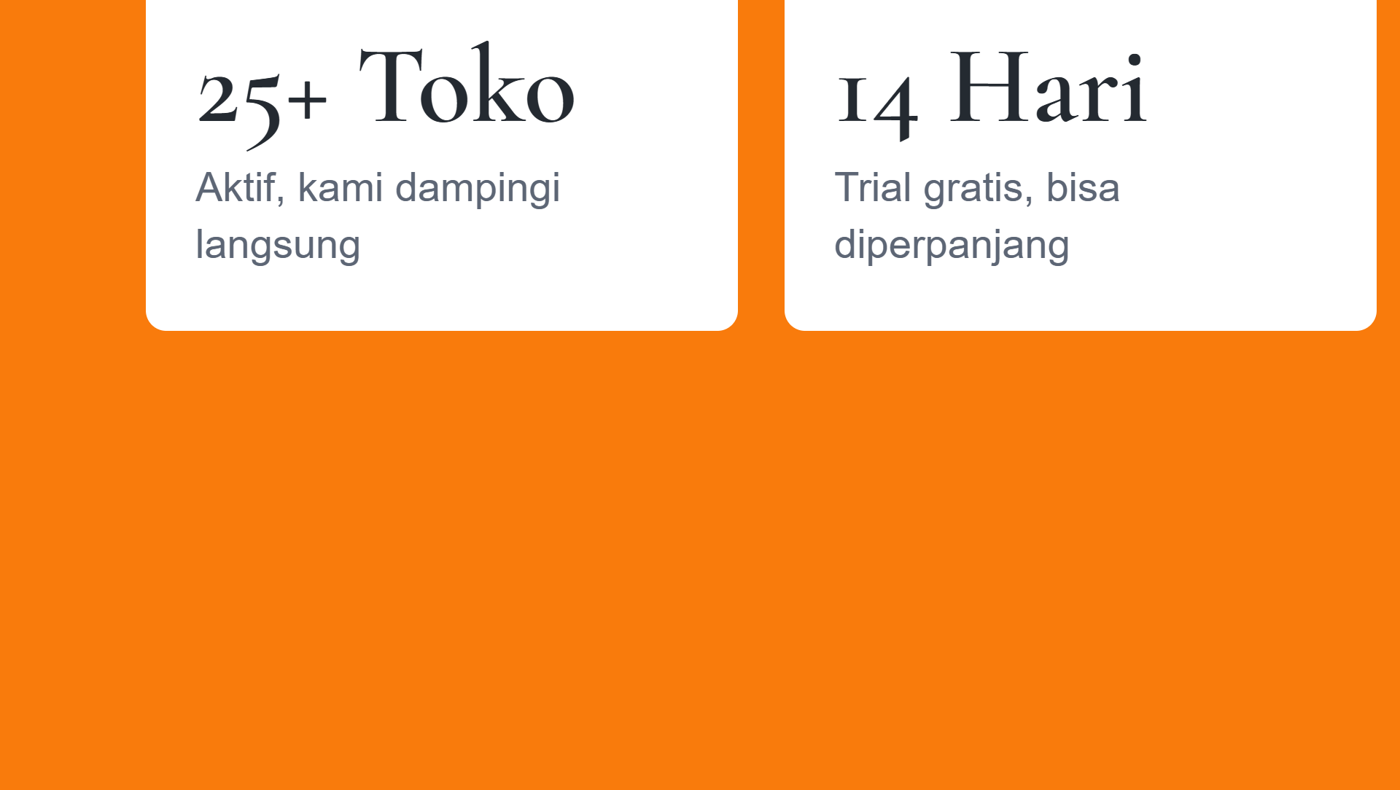
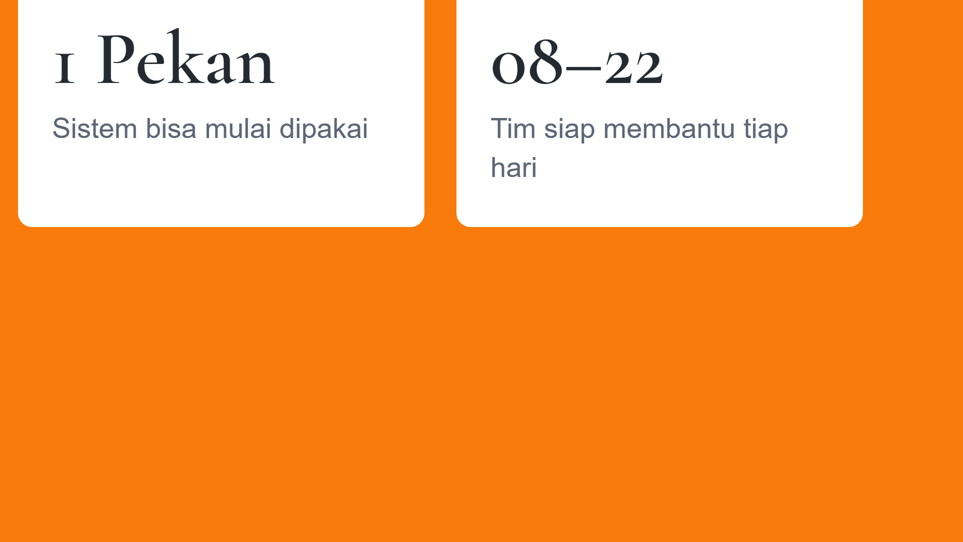
Notes:
Empat angka yang paling sering ditanyakan calon klien di awal.

Slide 4
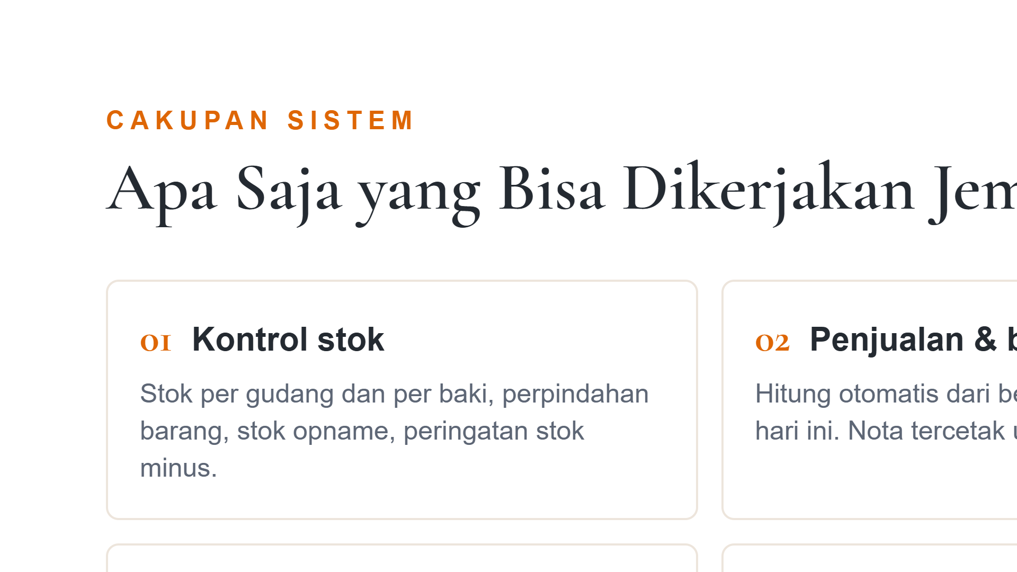
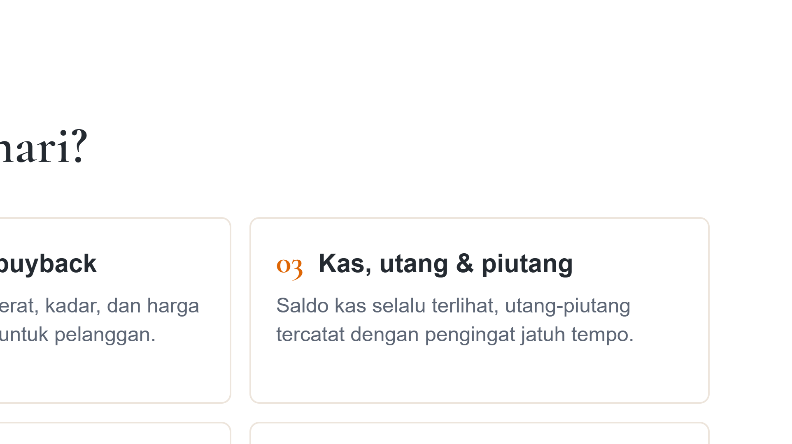
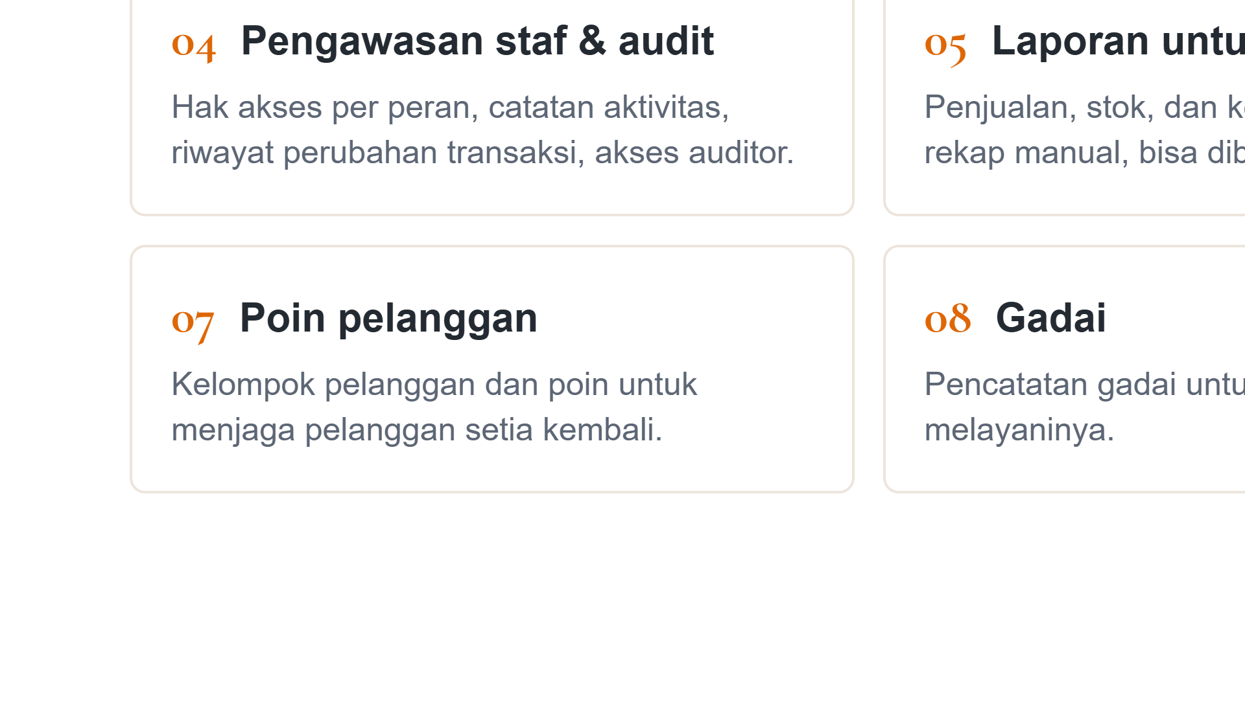
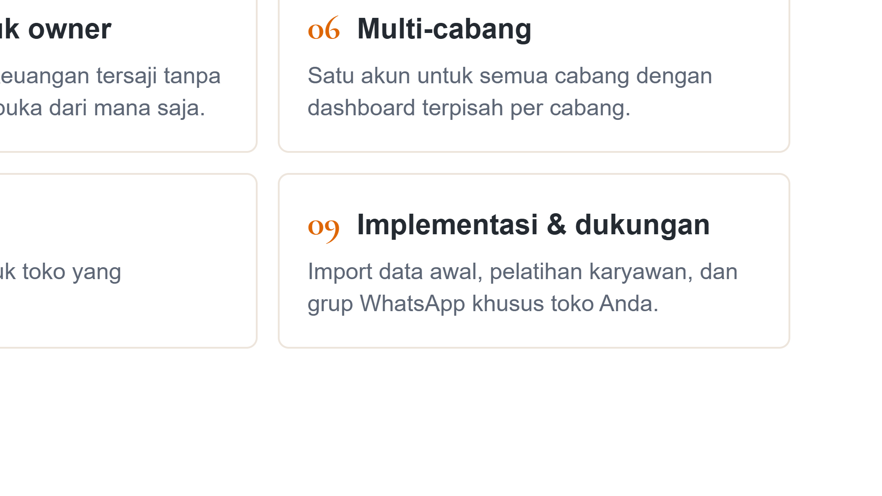
Notes:
Dikelompokkan sesuai pekerjaan sehari-hari di toko. Sebut gadai, jarang ada di software retail lain.

Slide 5
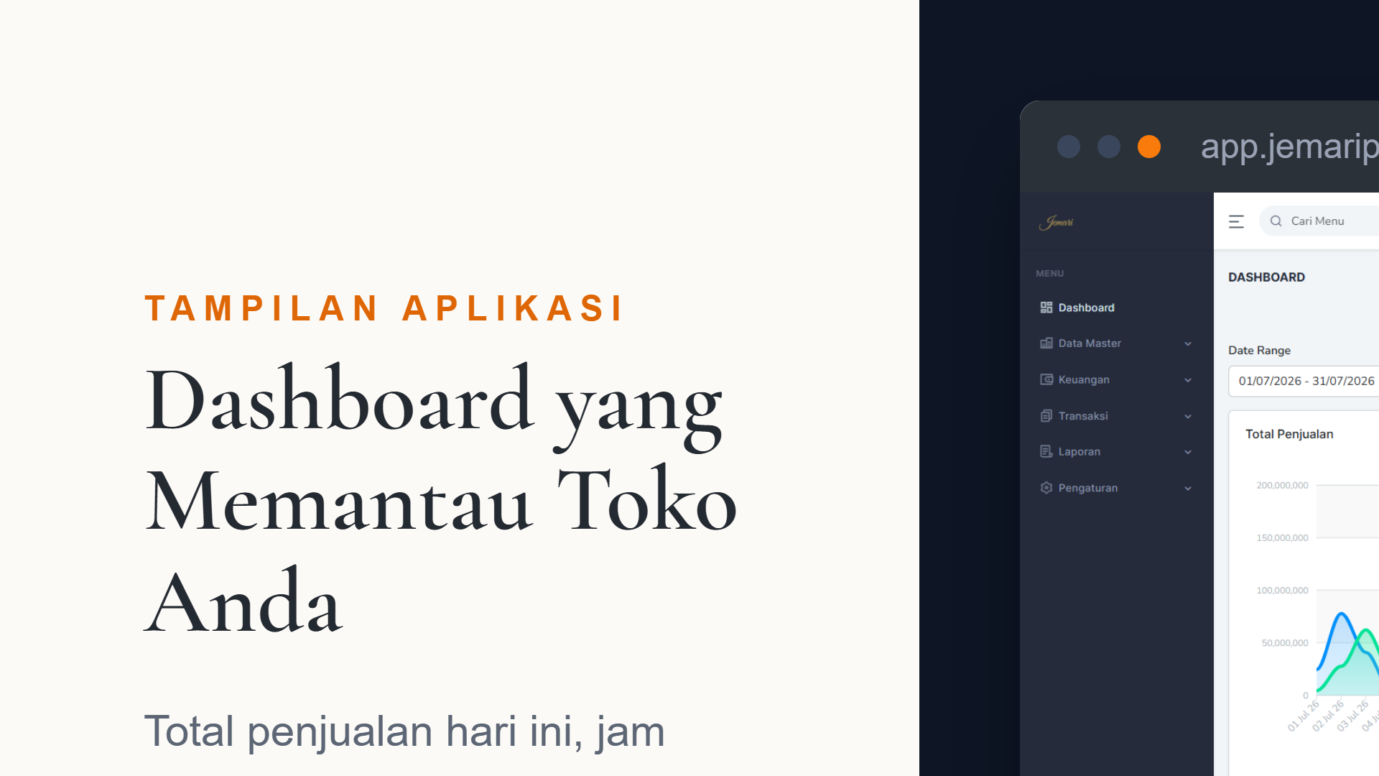
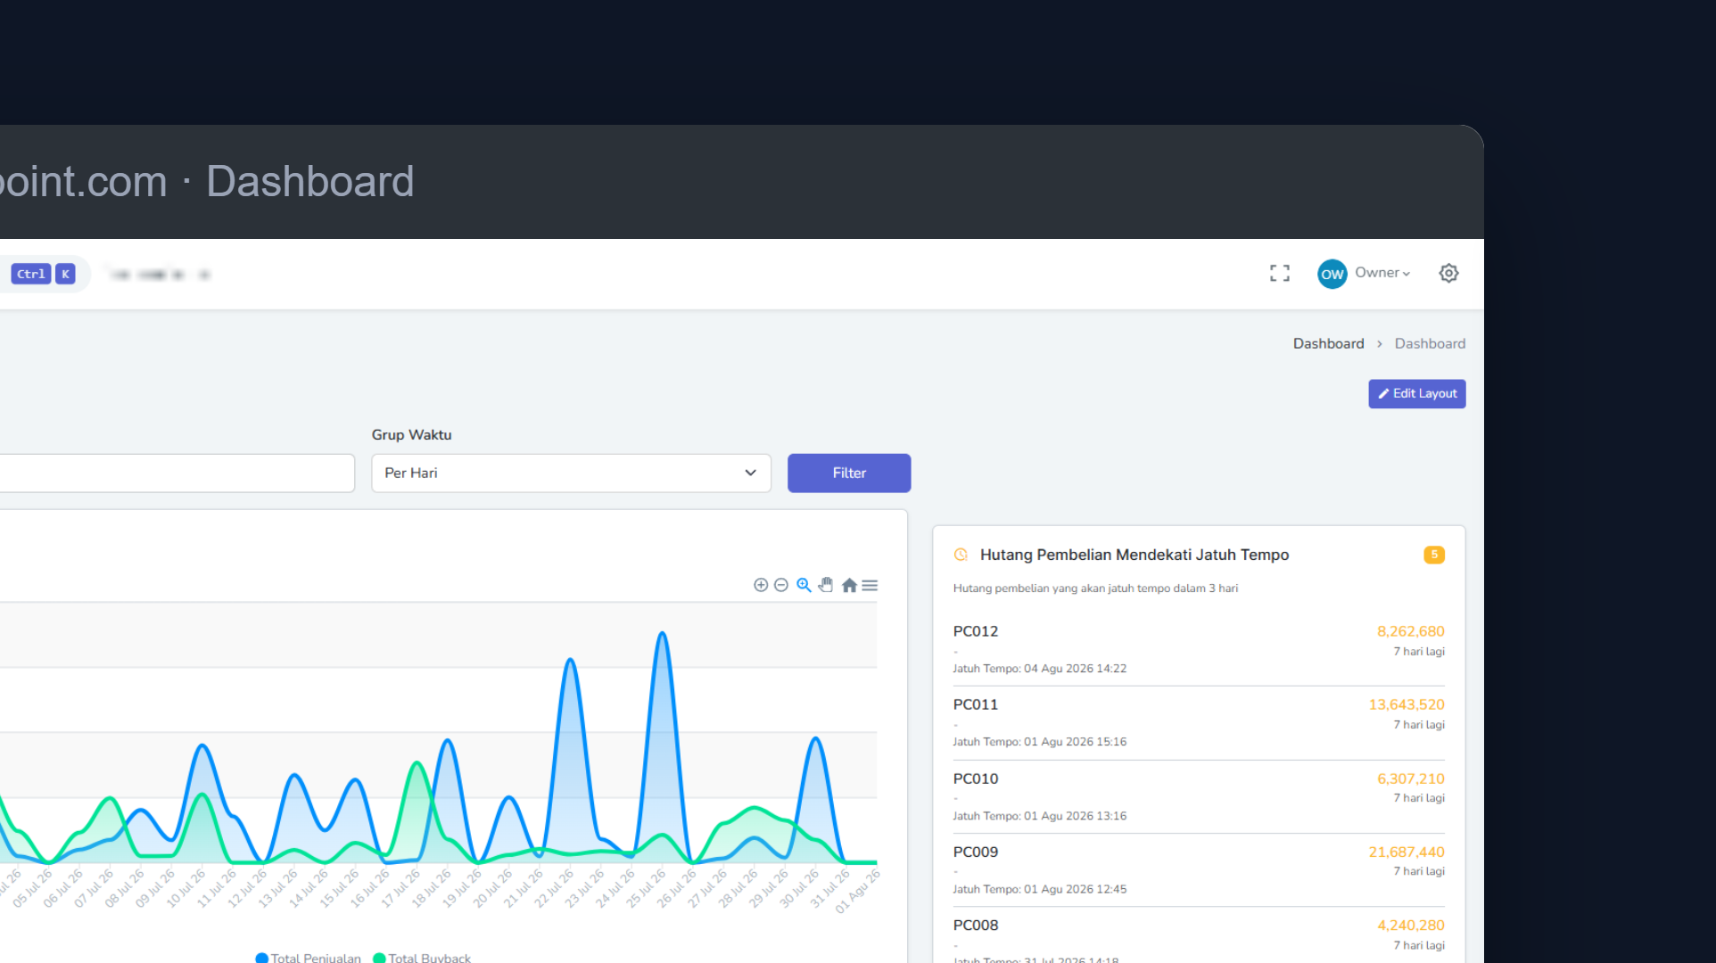
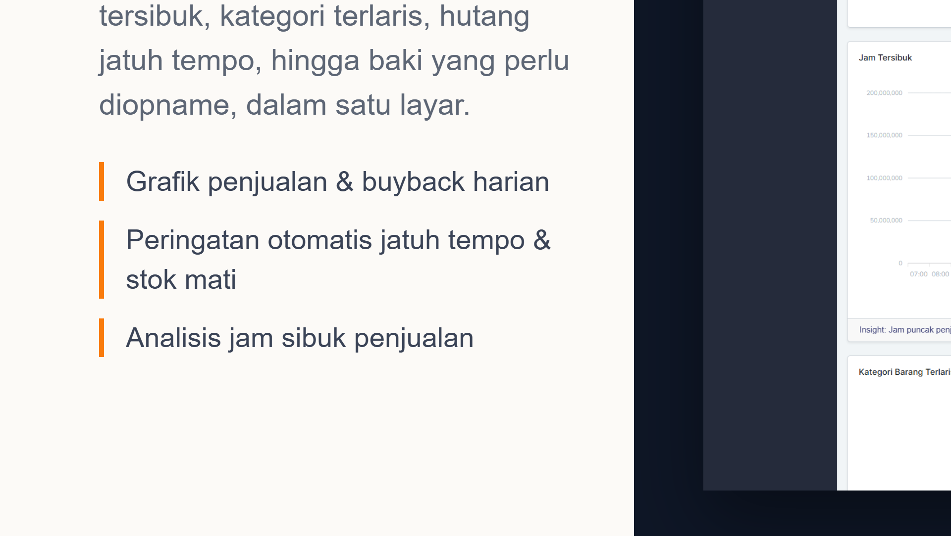
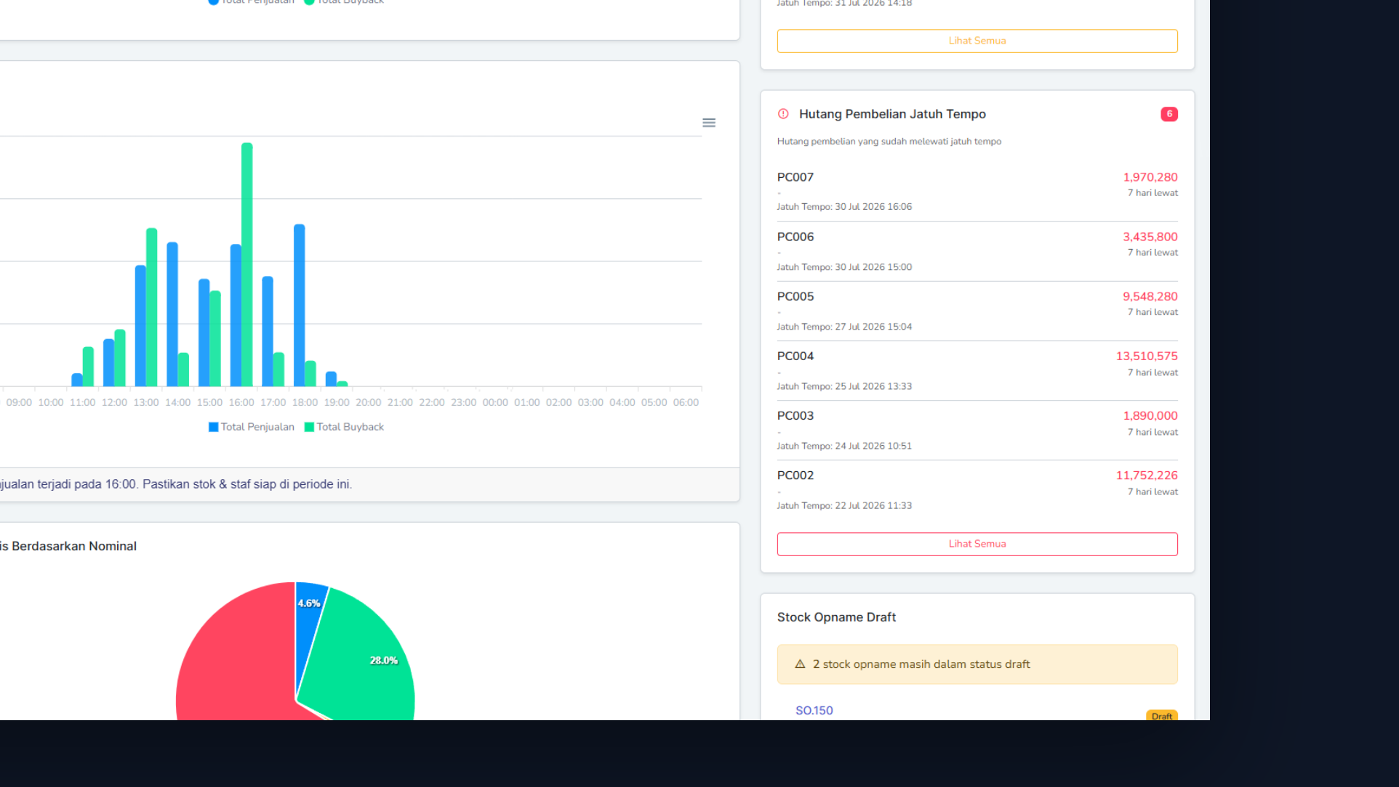
Notes:
Tunjukkan dashboard: total penjualan, jam tersibuk, kategori terlaris, peringatan hutang jatuh tempo dan baki perlu diopname.

Slide 6




Notes:
Transisi ke bagian nilai dan manfaat.

Slide 7
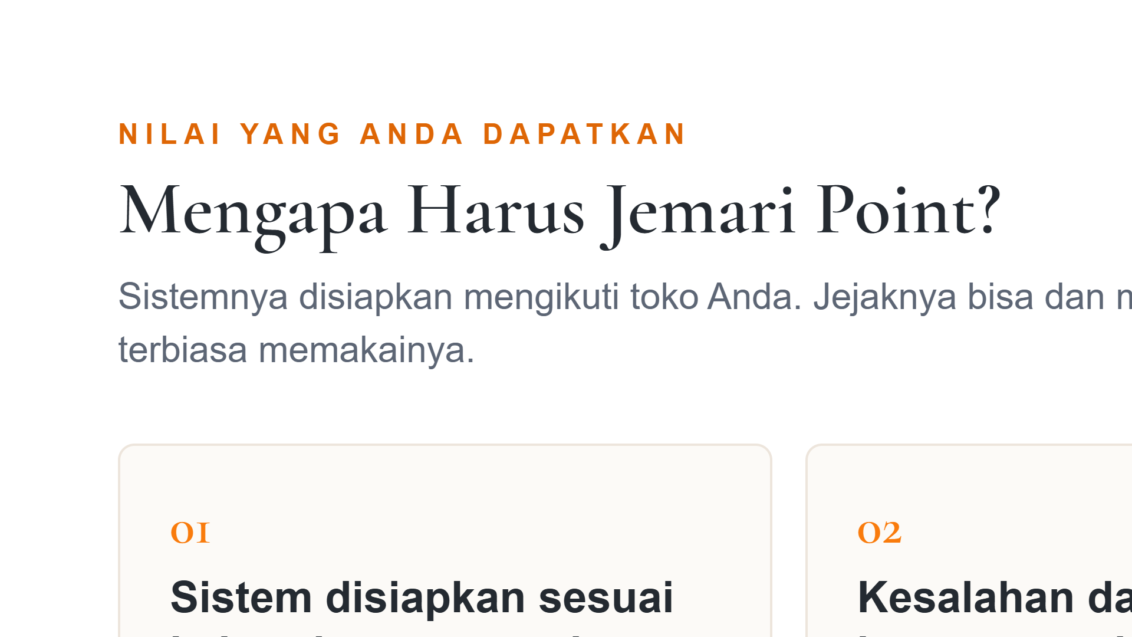
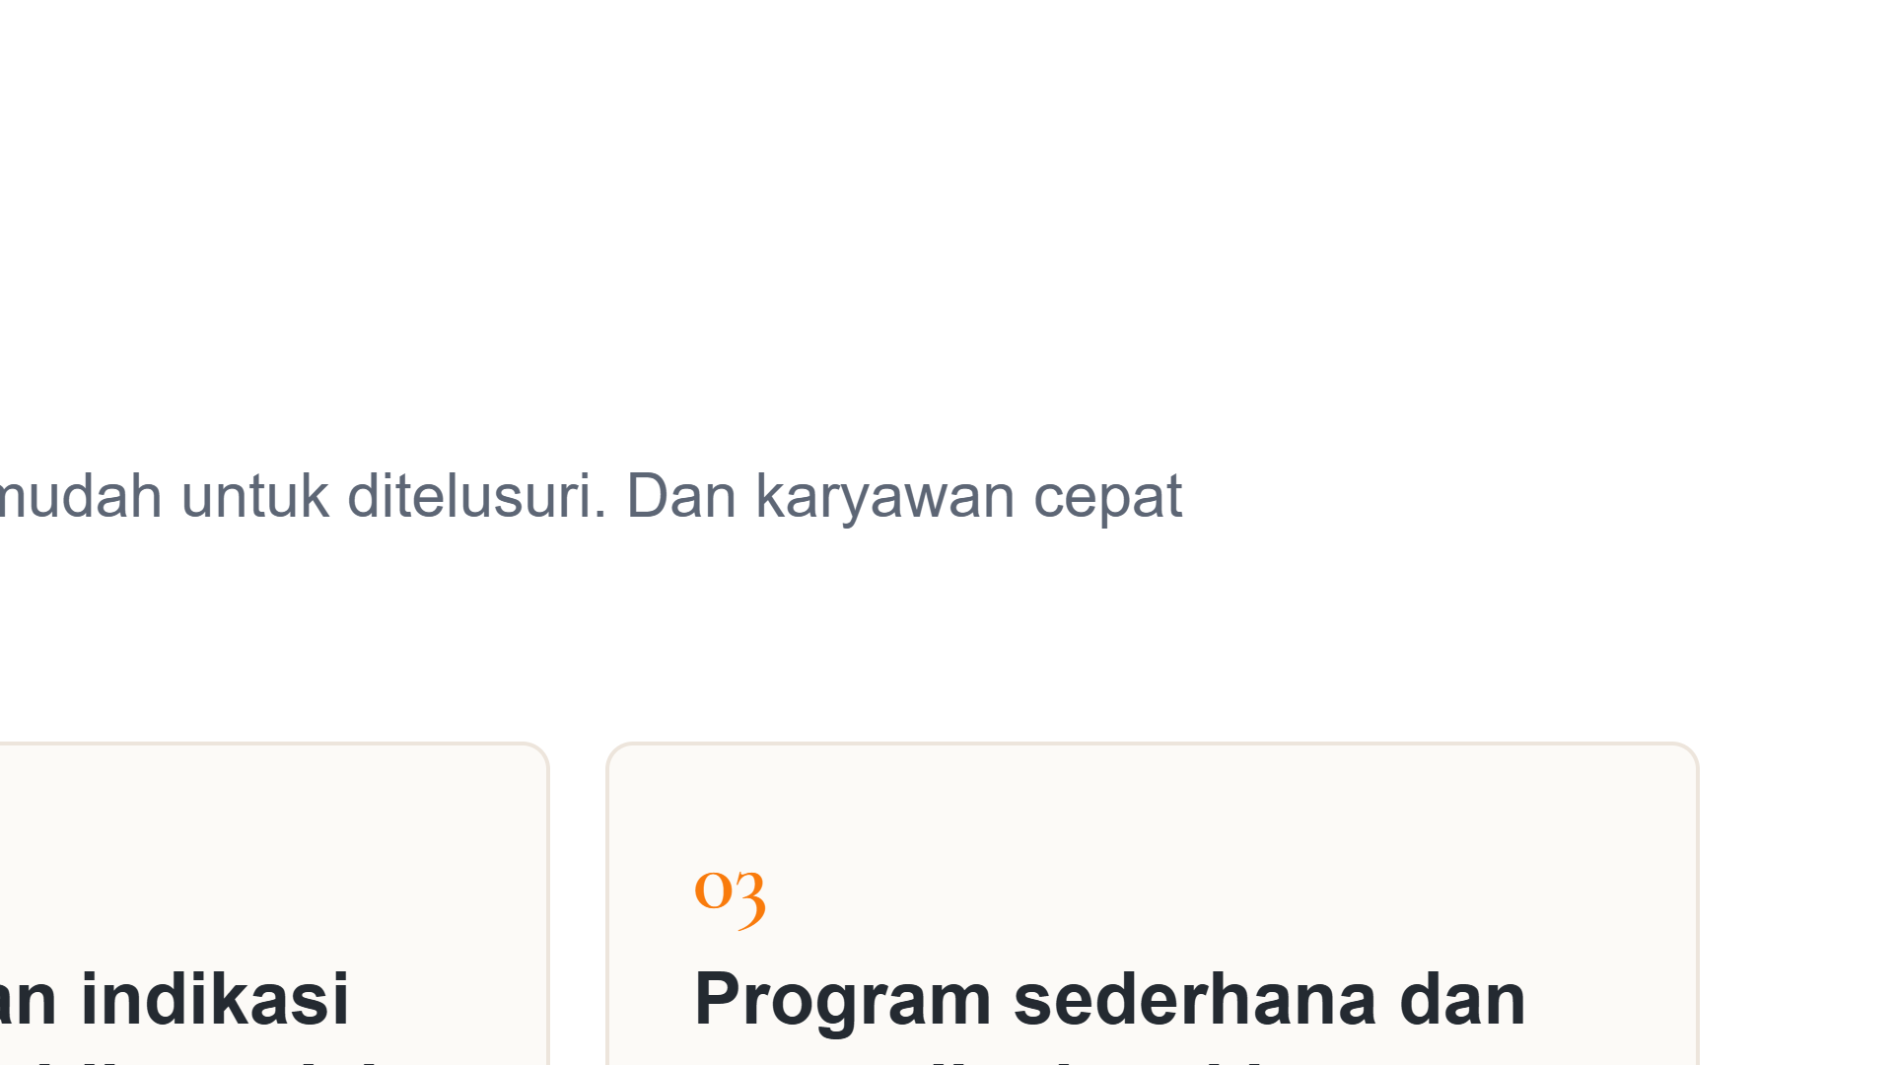
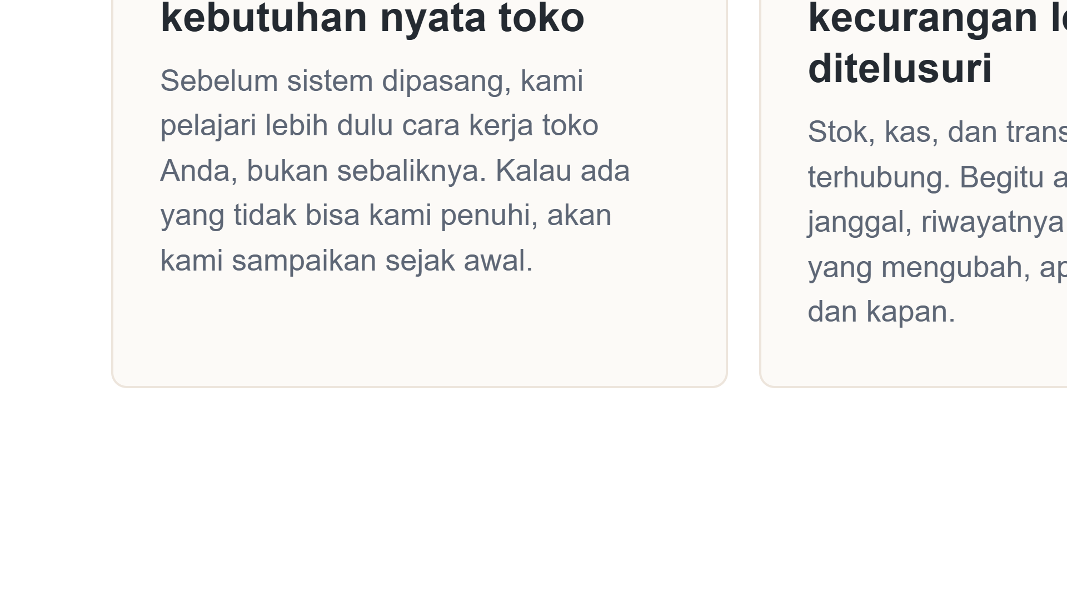
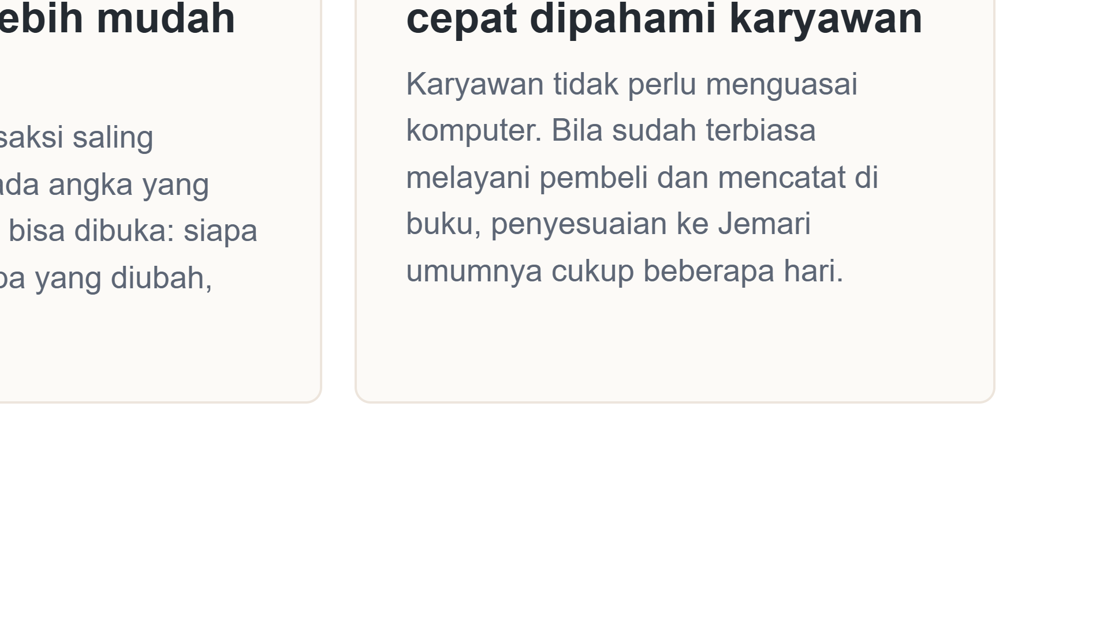
Notes:
Tiga pilar. Fokus pada pilar kedua, penelusuran jejak, itu alasan pembelian paling sering.

Slide 8
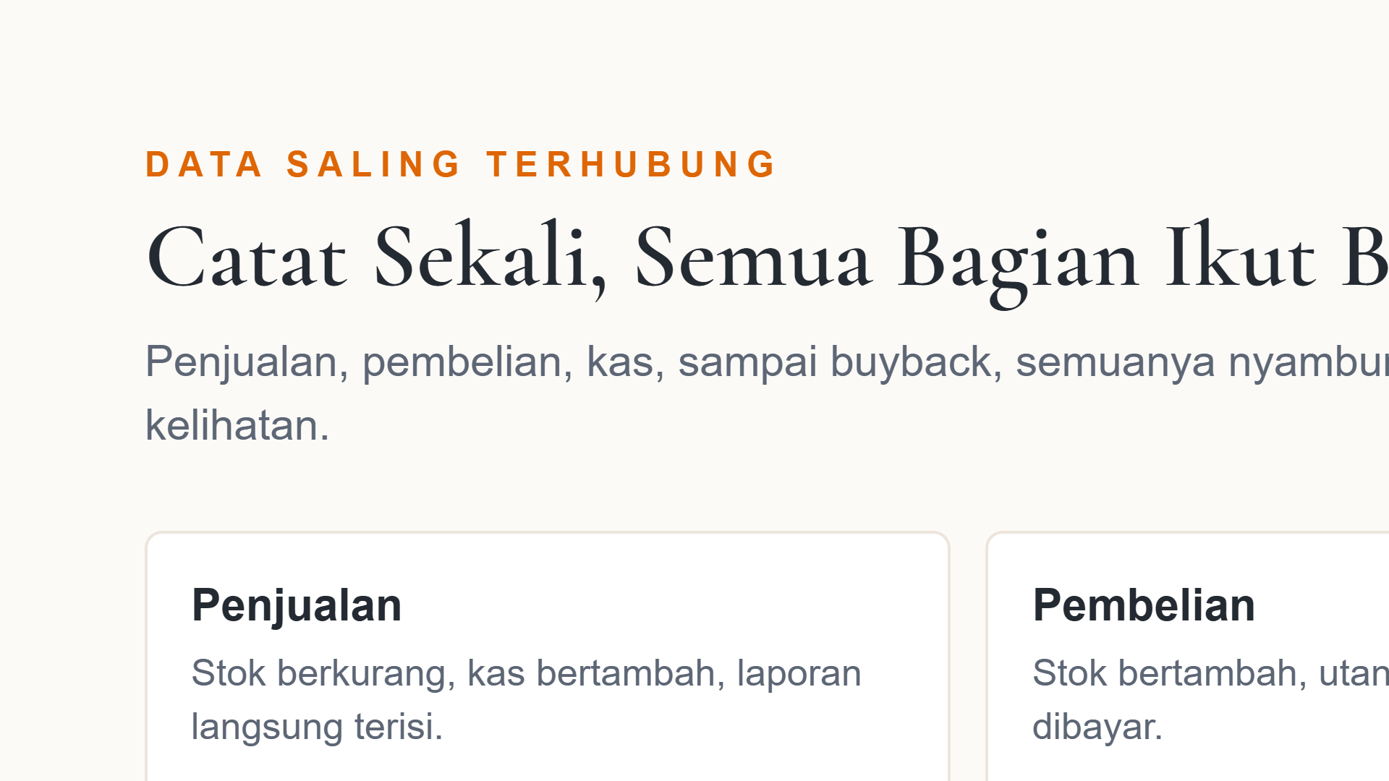
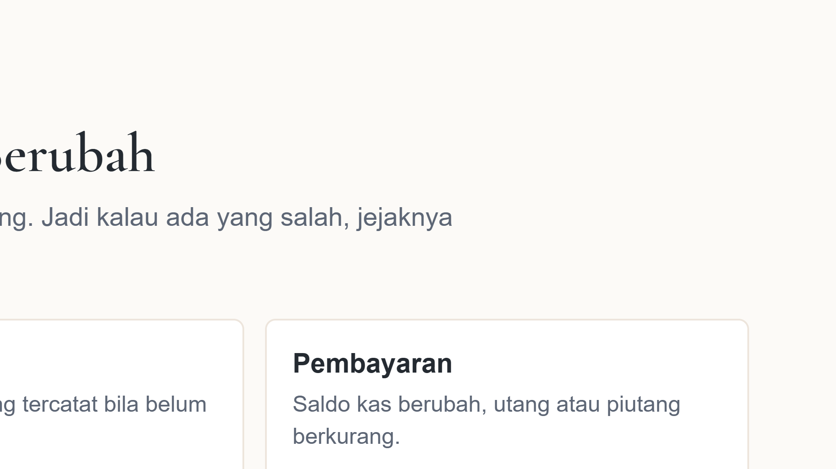
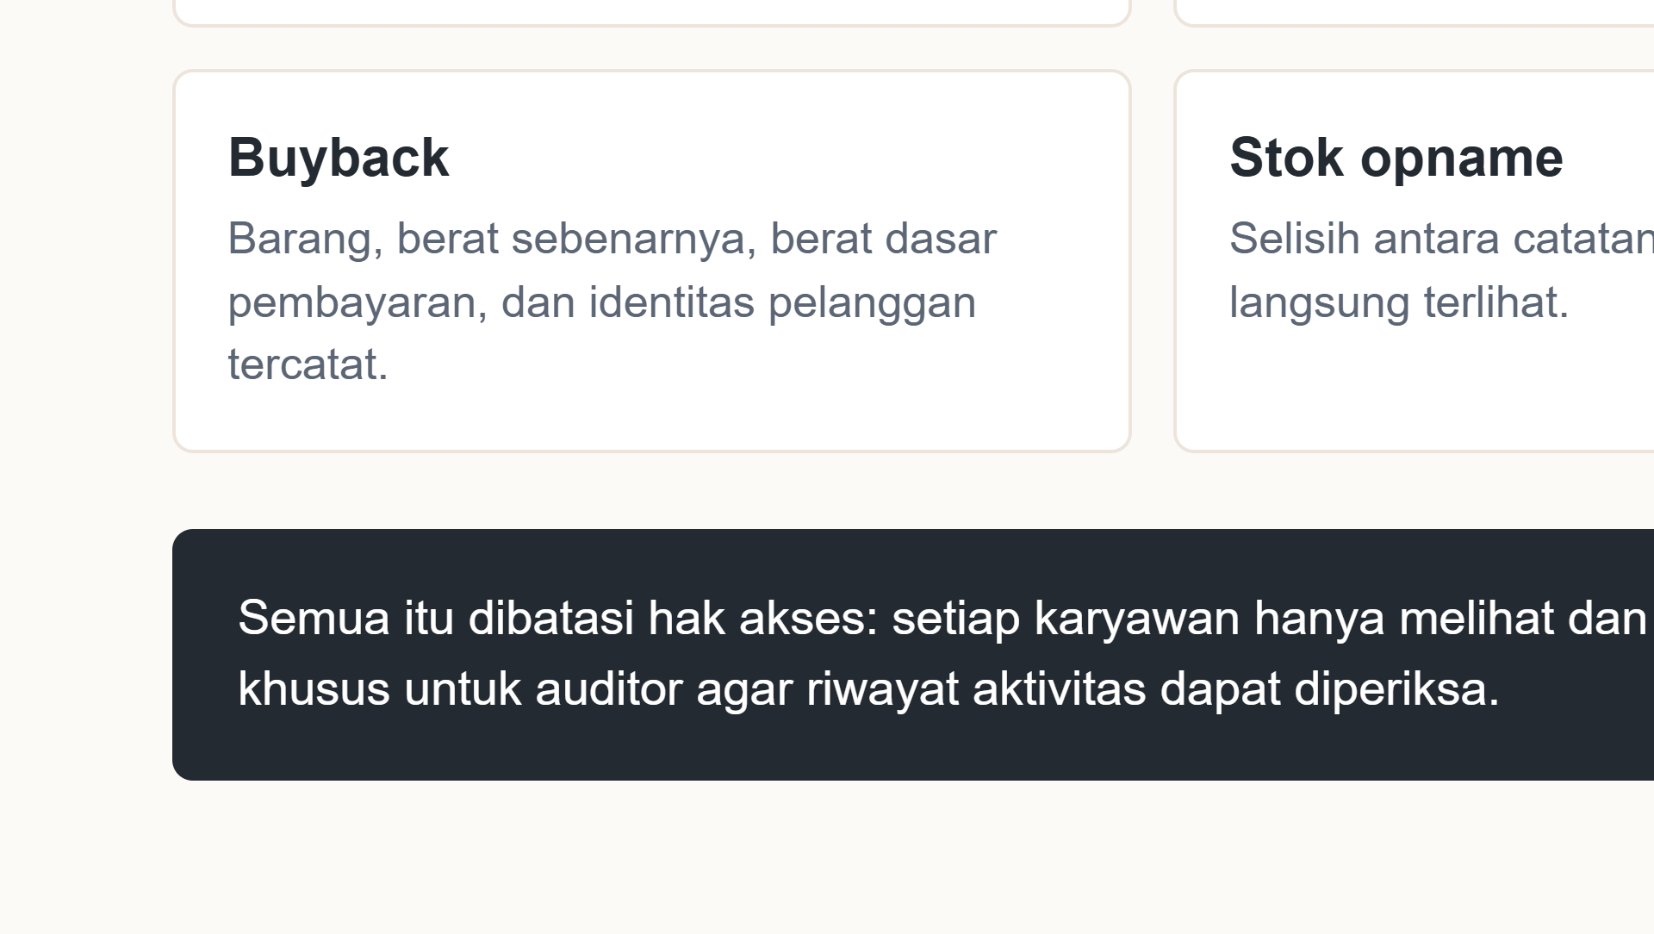
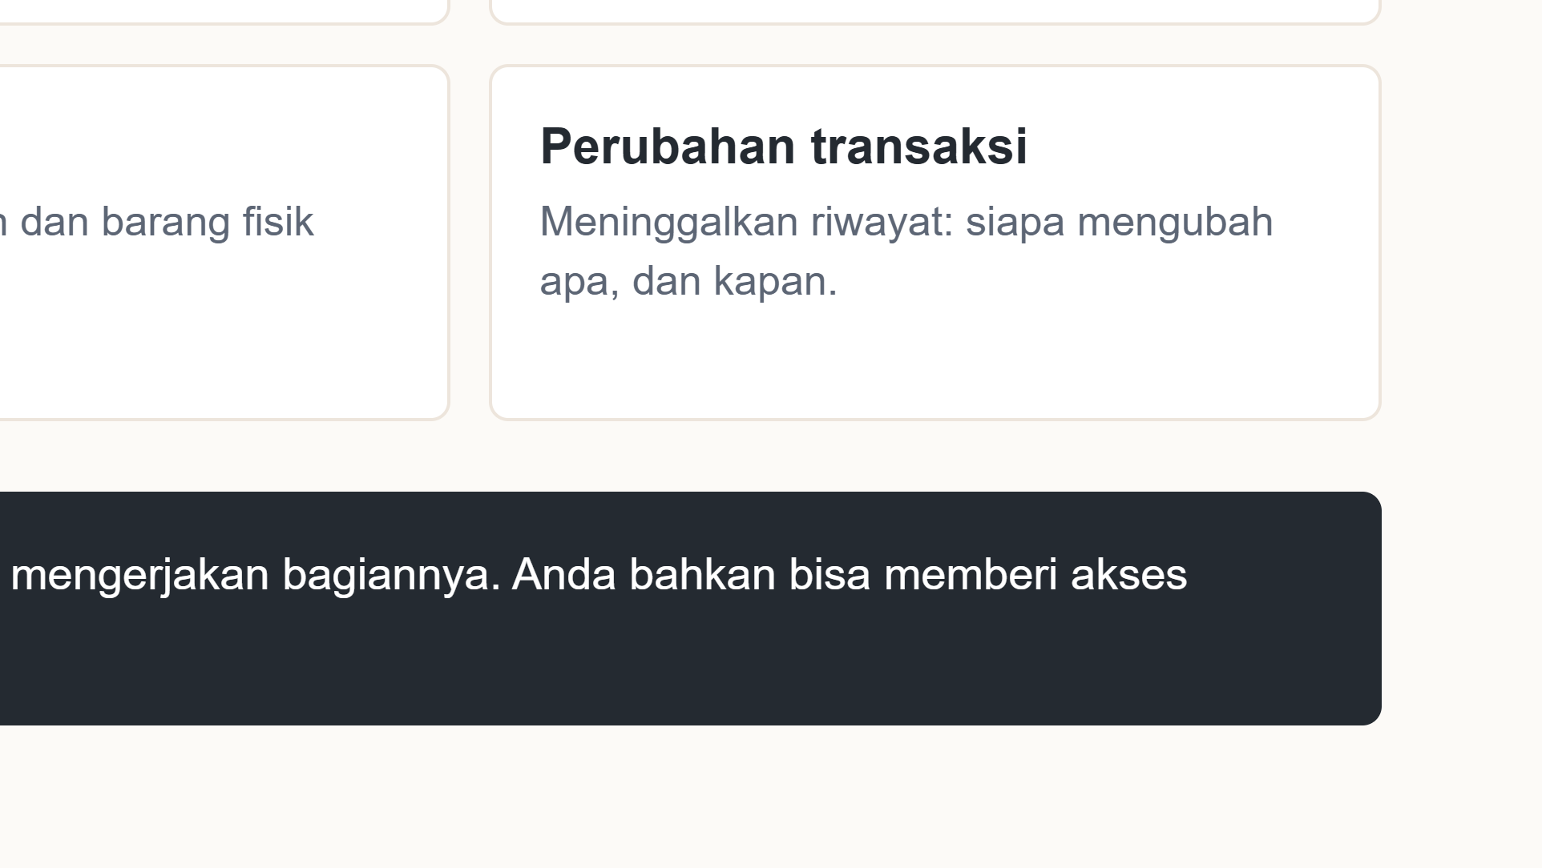
Notes:
Inti pembeda: data saling terhubung, jadi kesalahan meninggalkan jejak.

Slide 9
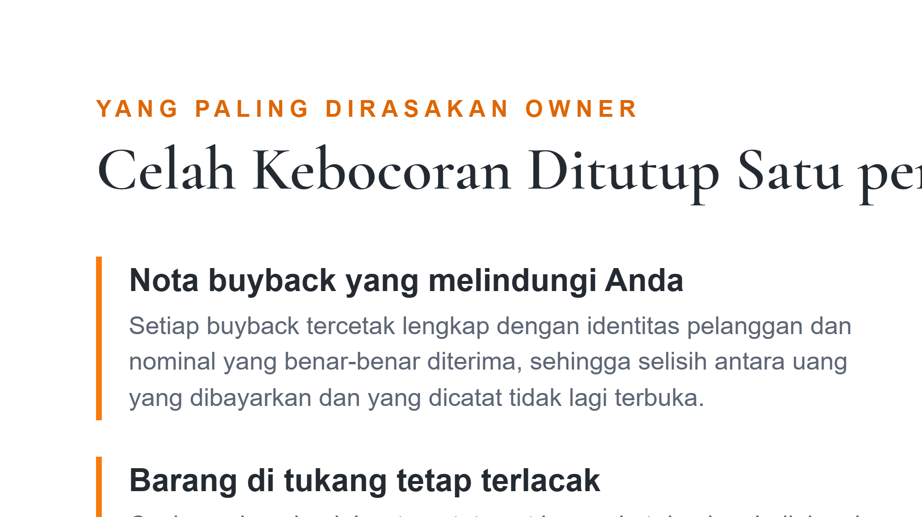
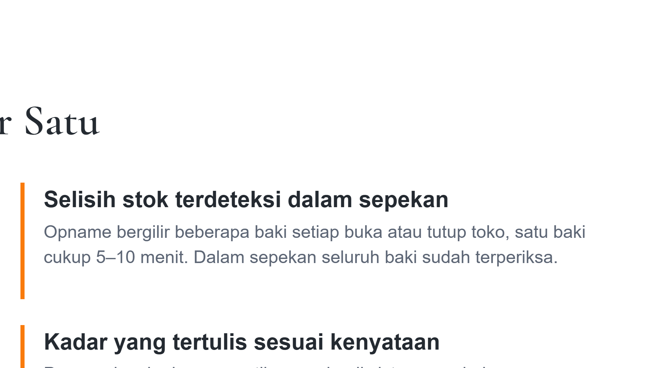
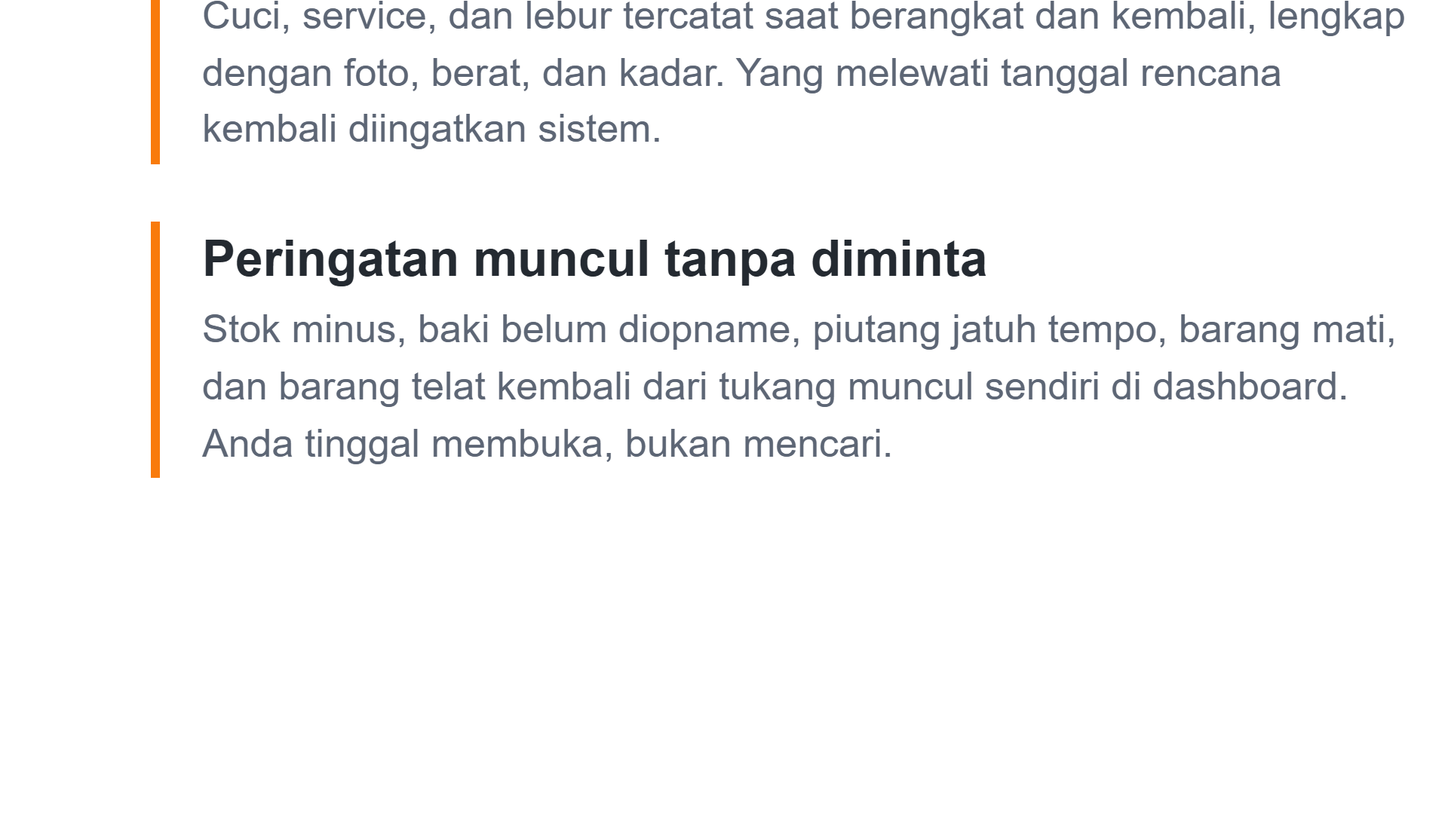
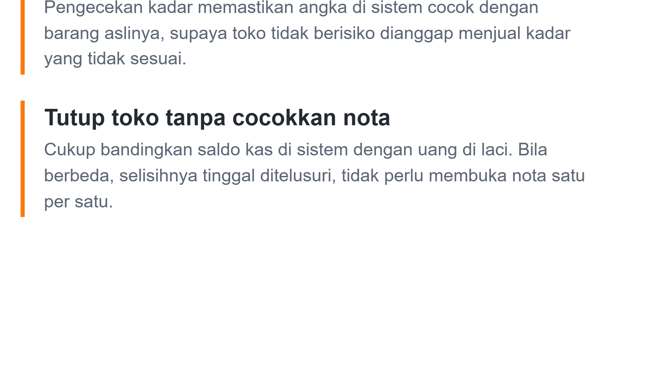
Notes:
Lima hal yang paling sering menutup celah kebocoran di toko emas. Sebut nota buyback lebih dulu.

Slide 10
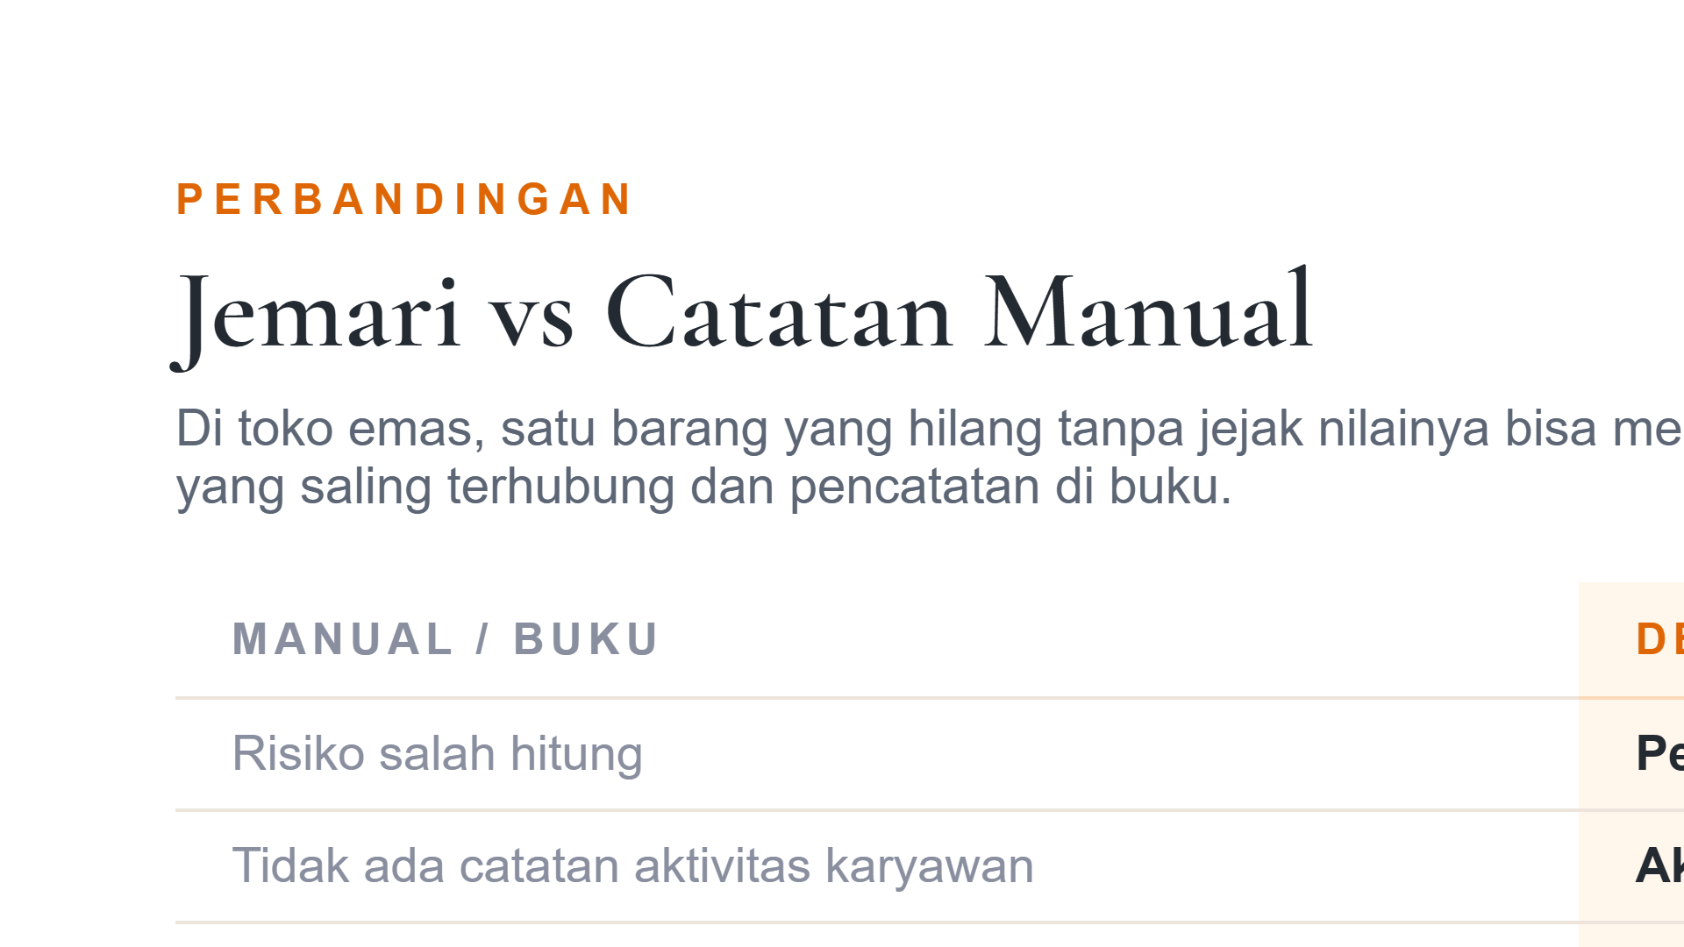
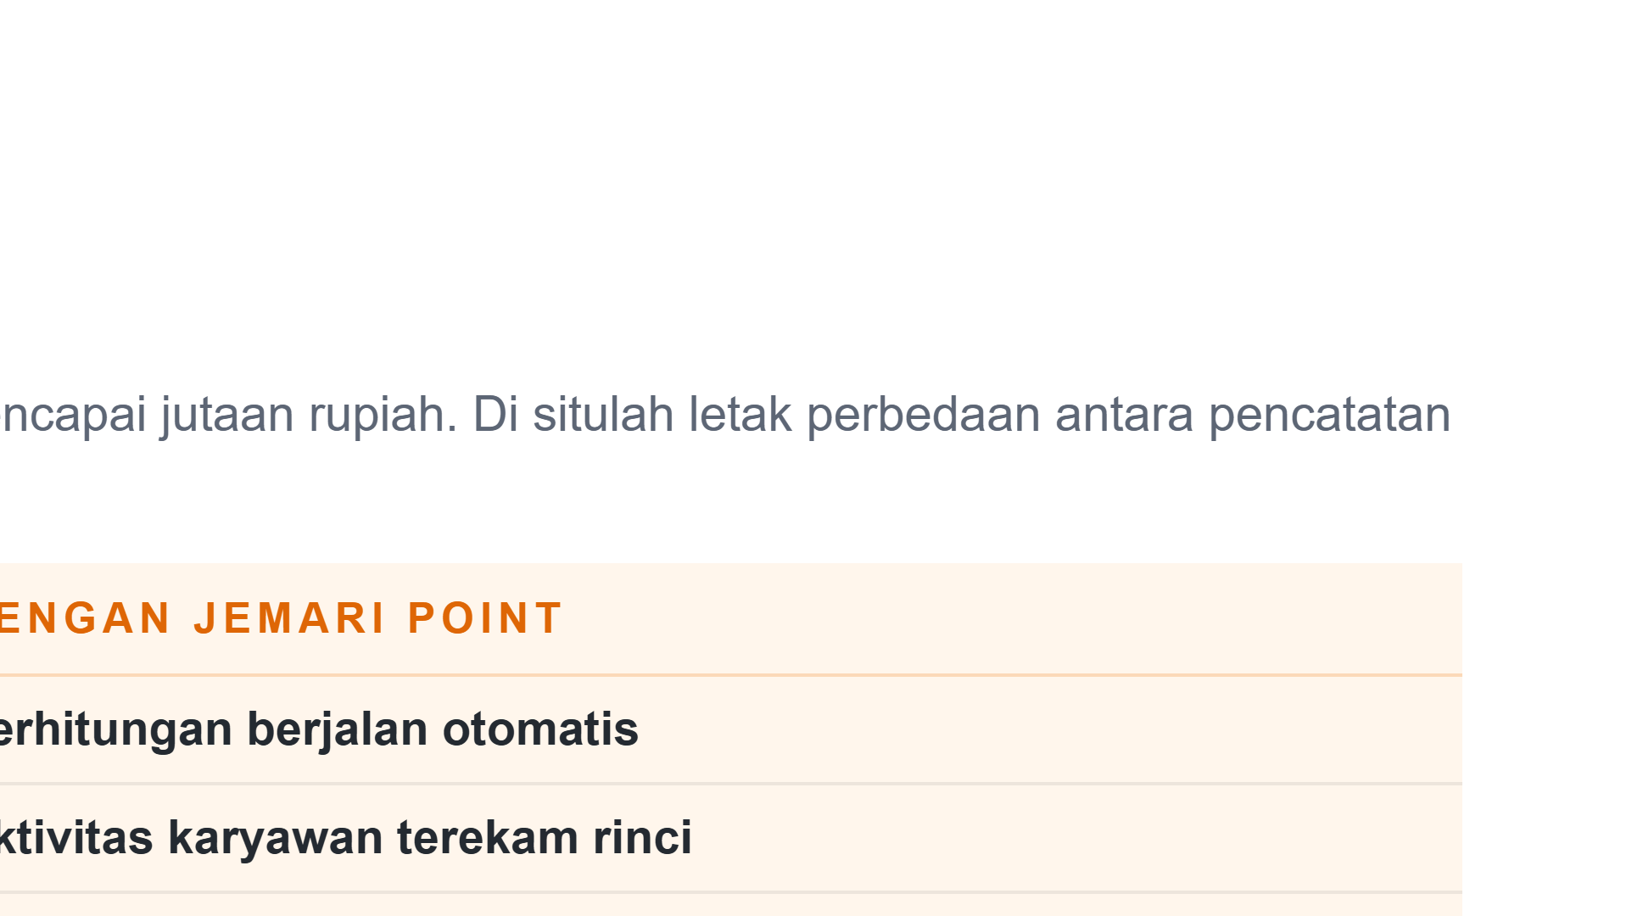
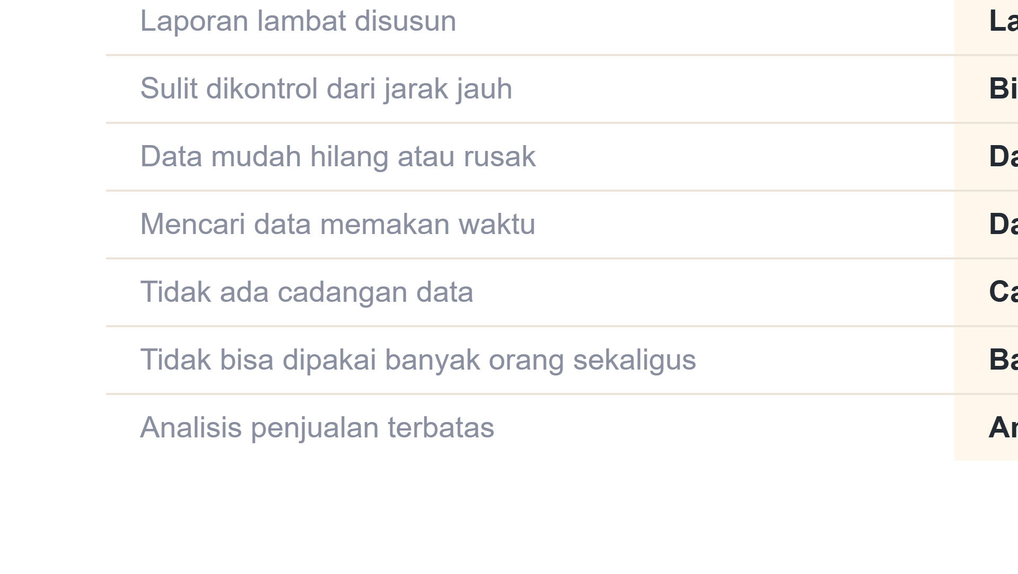
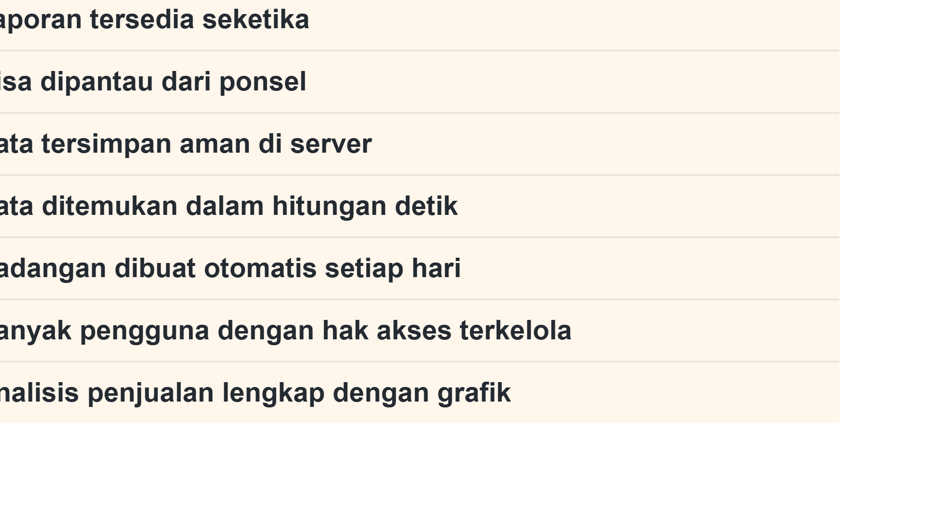
Notes:
Slide pembanding. Ingatkan: di toko emas, satu barang hilang tanpa jejak nilainya jutaan.

Slide 11
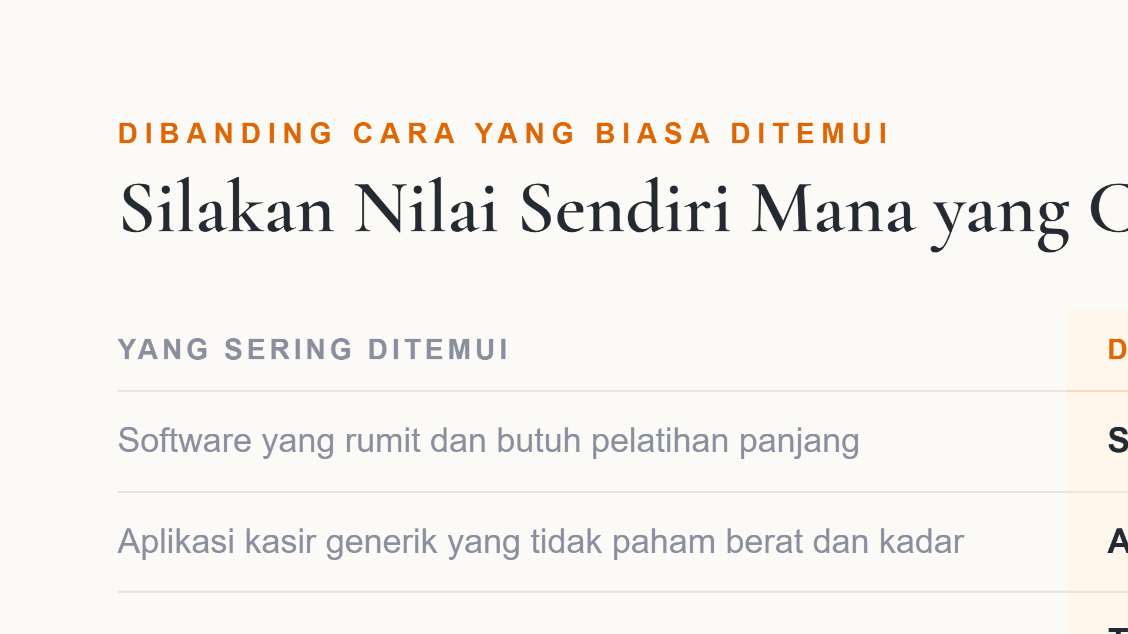
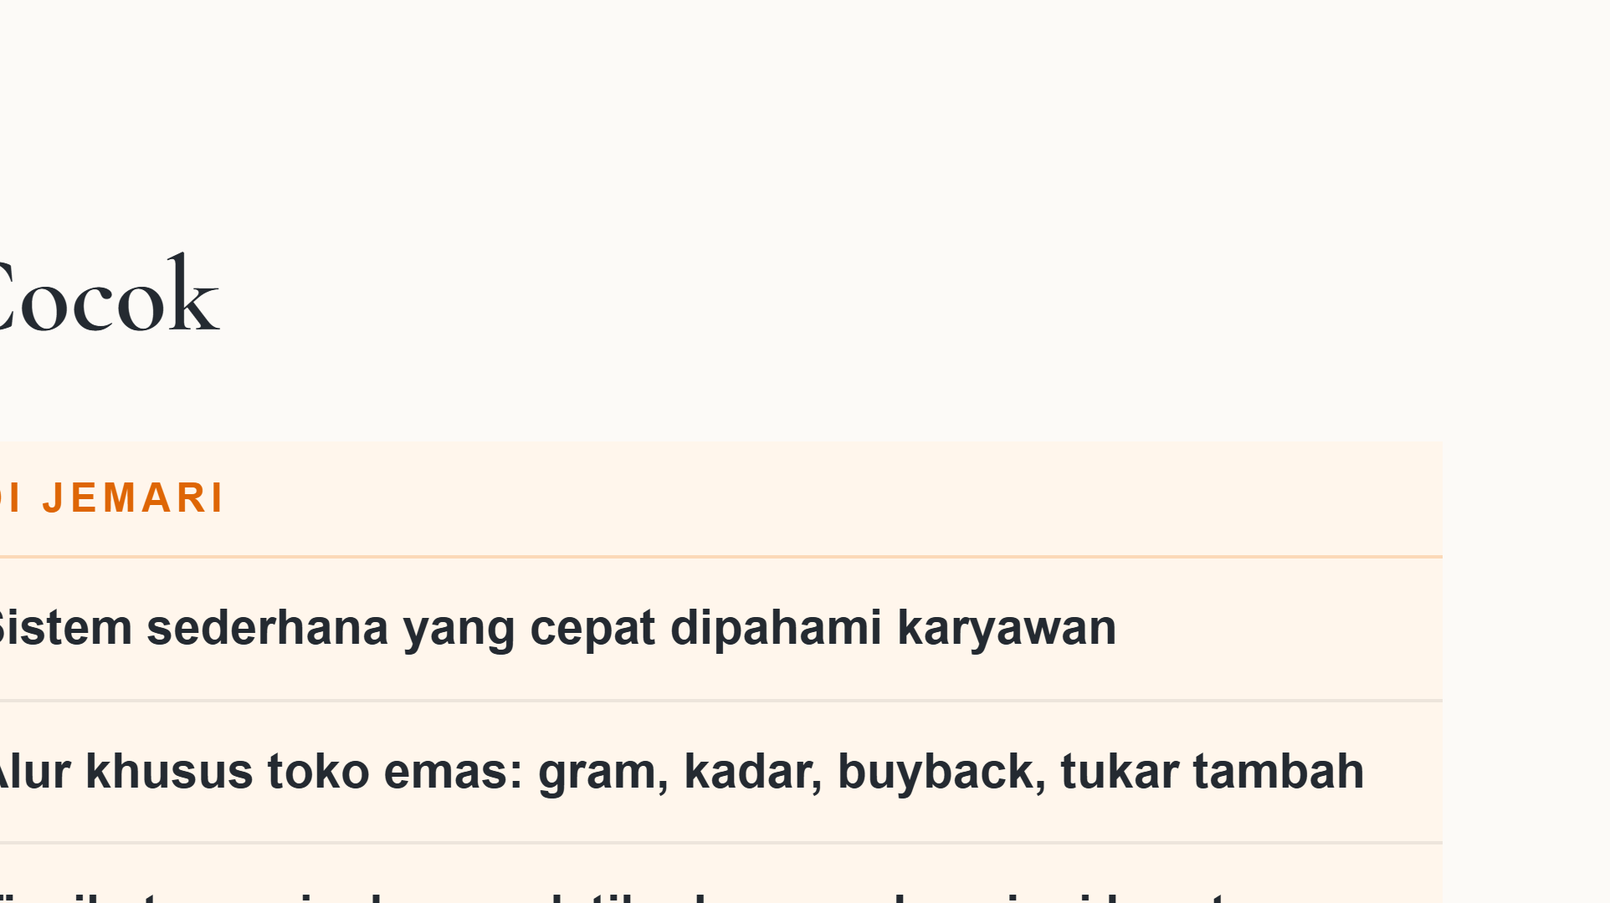
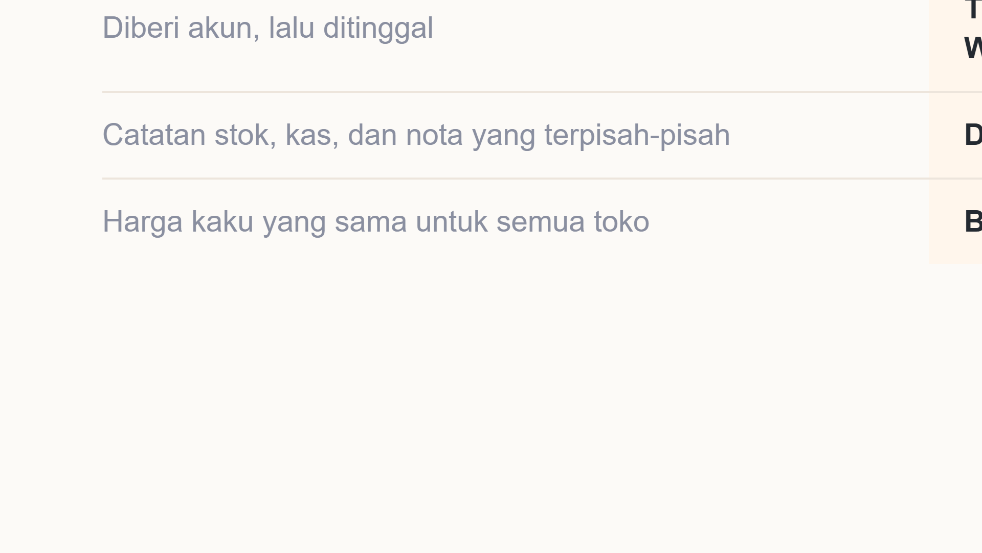
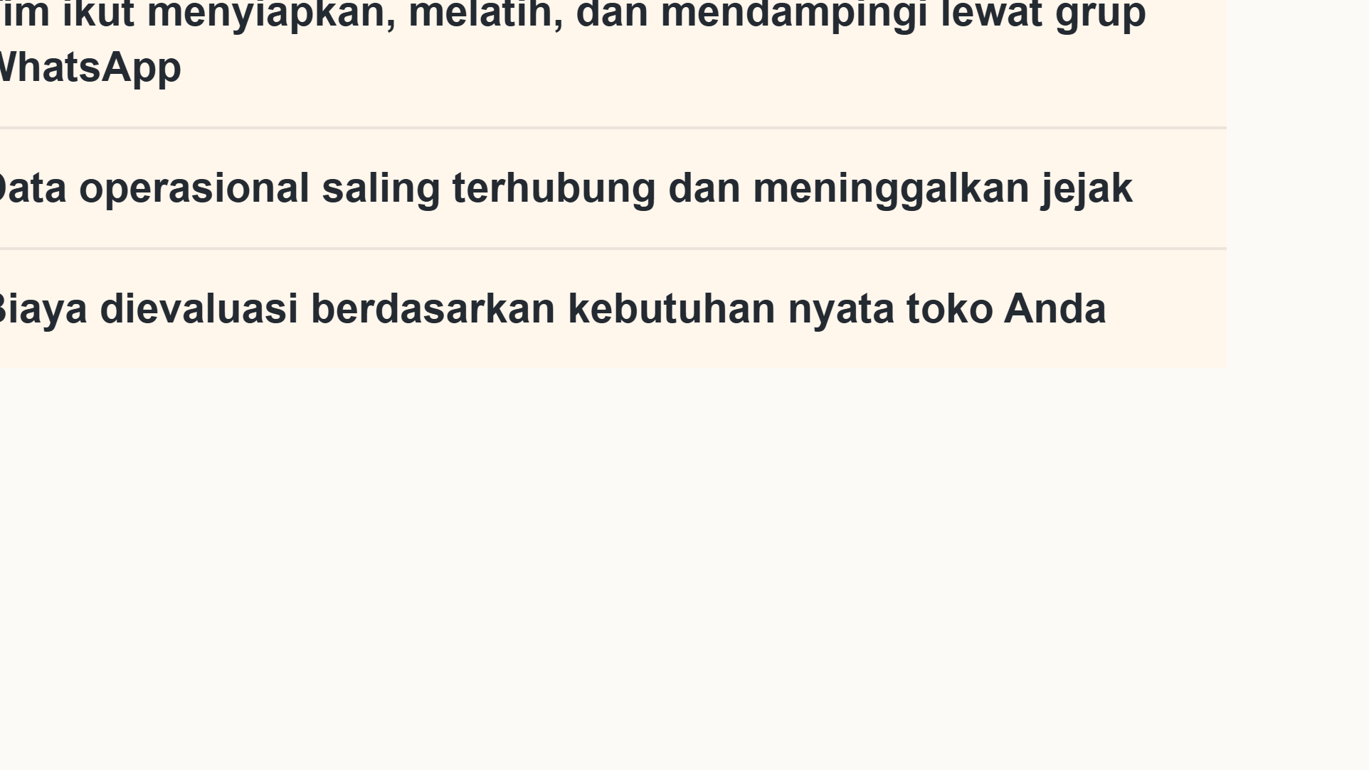
Notes:
Bandingkan dengan software lain yang pernah mereka lihat, bukan hanya dengan buku.

Slide 12
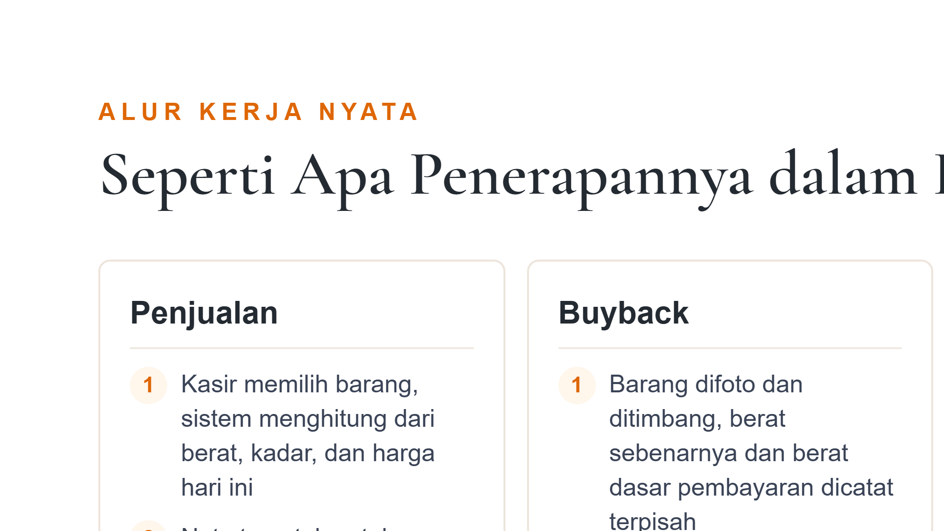
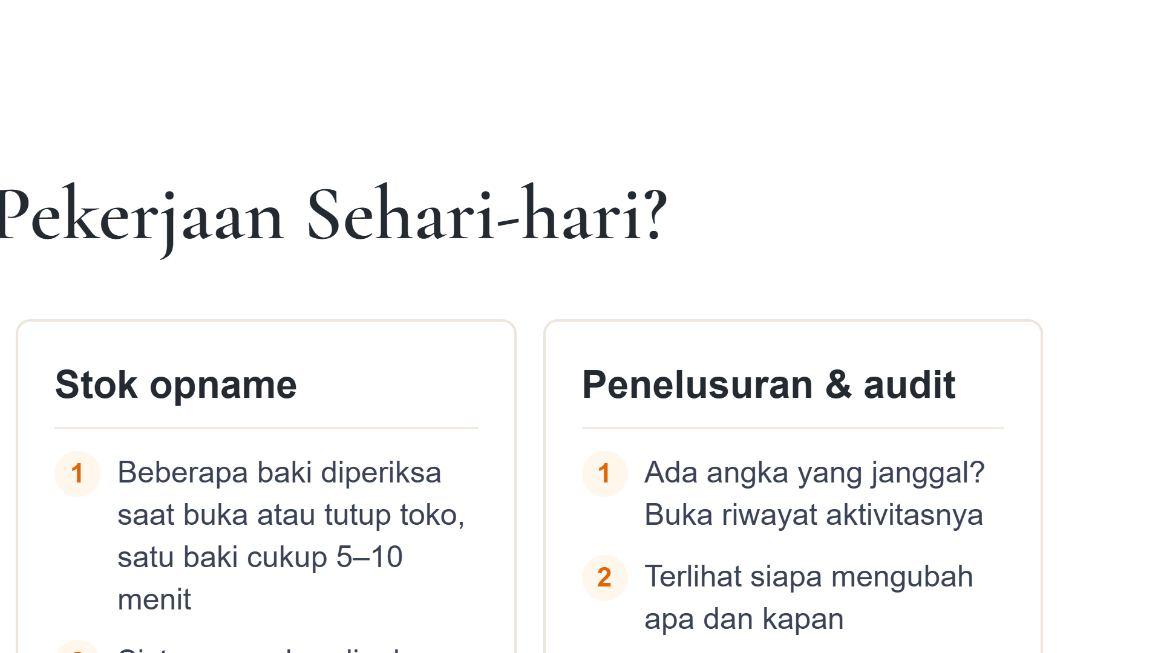
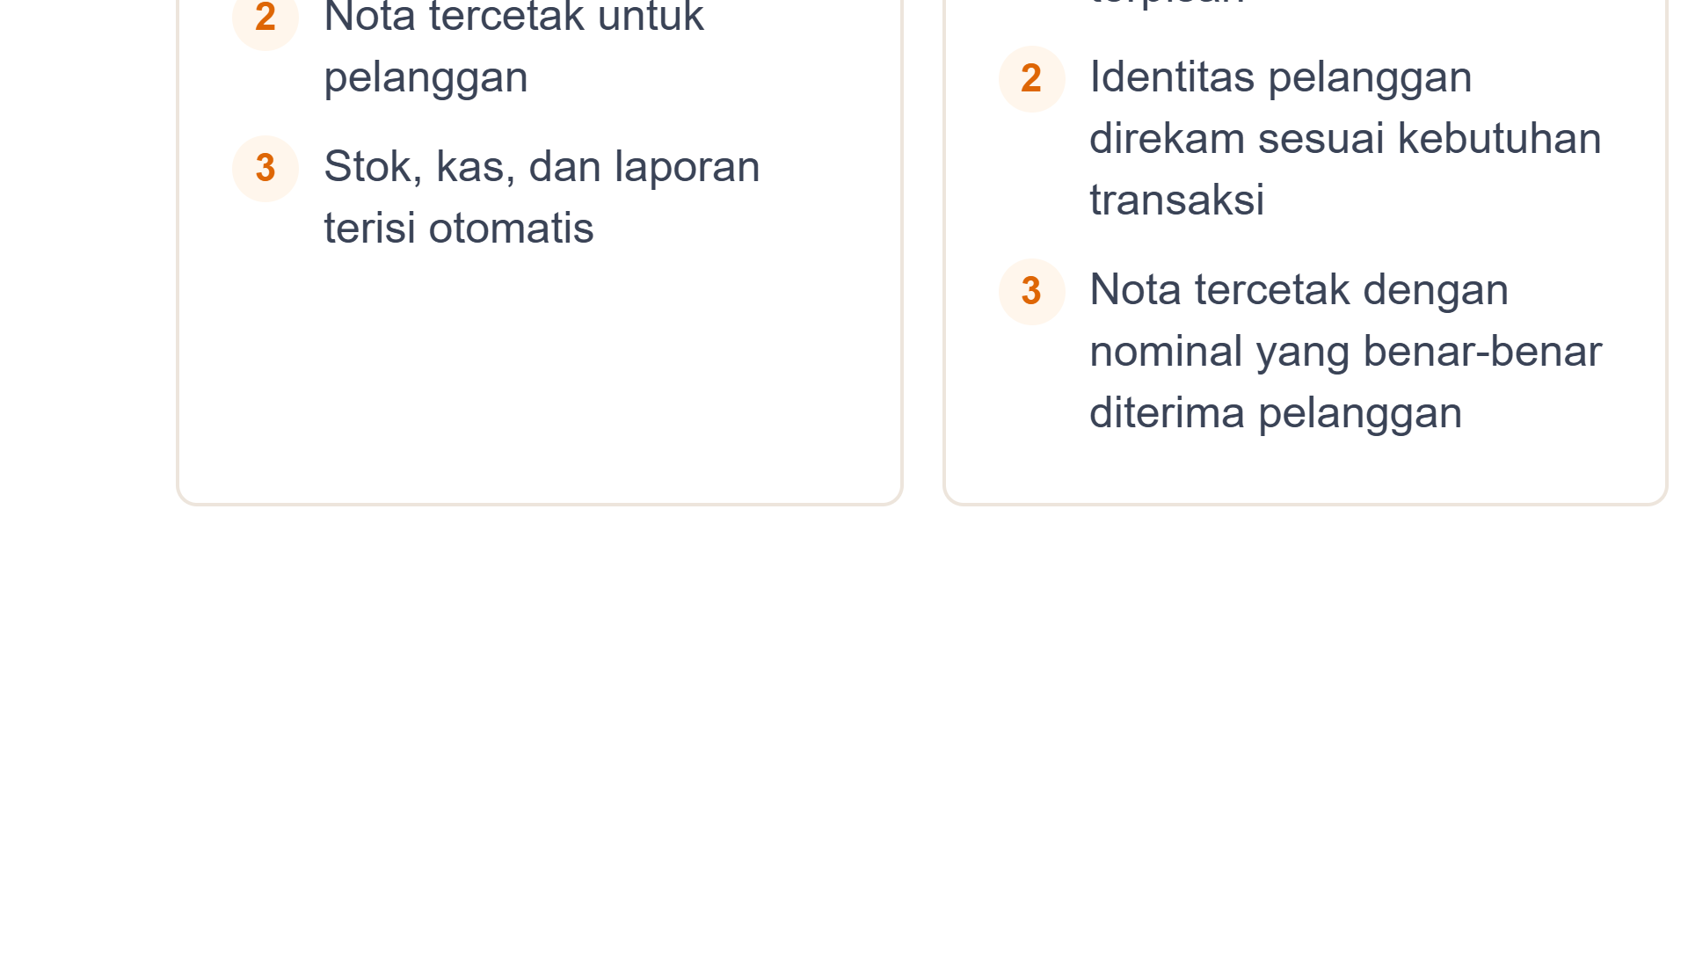
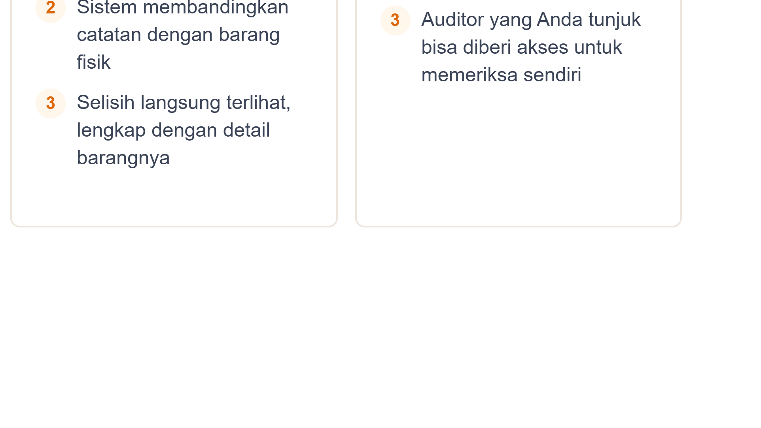
Notes:
Empat alur paling sering. Angka 5-10 menit per baki biasanya bikin owner kaget, opname jadi ringan.

Slide 13
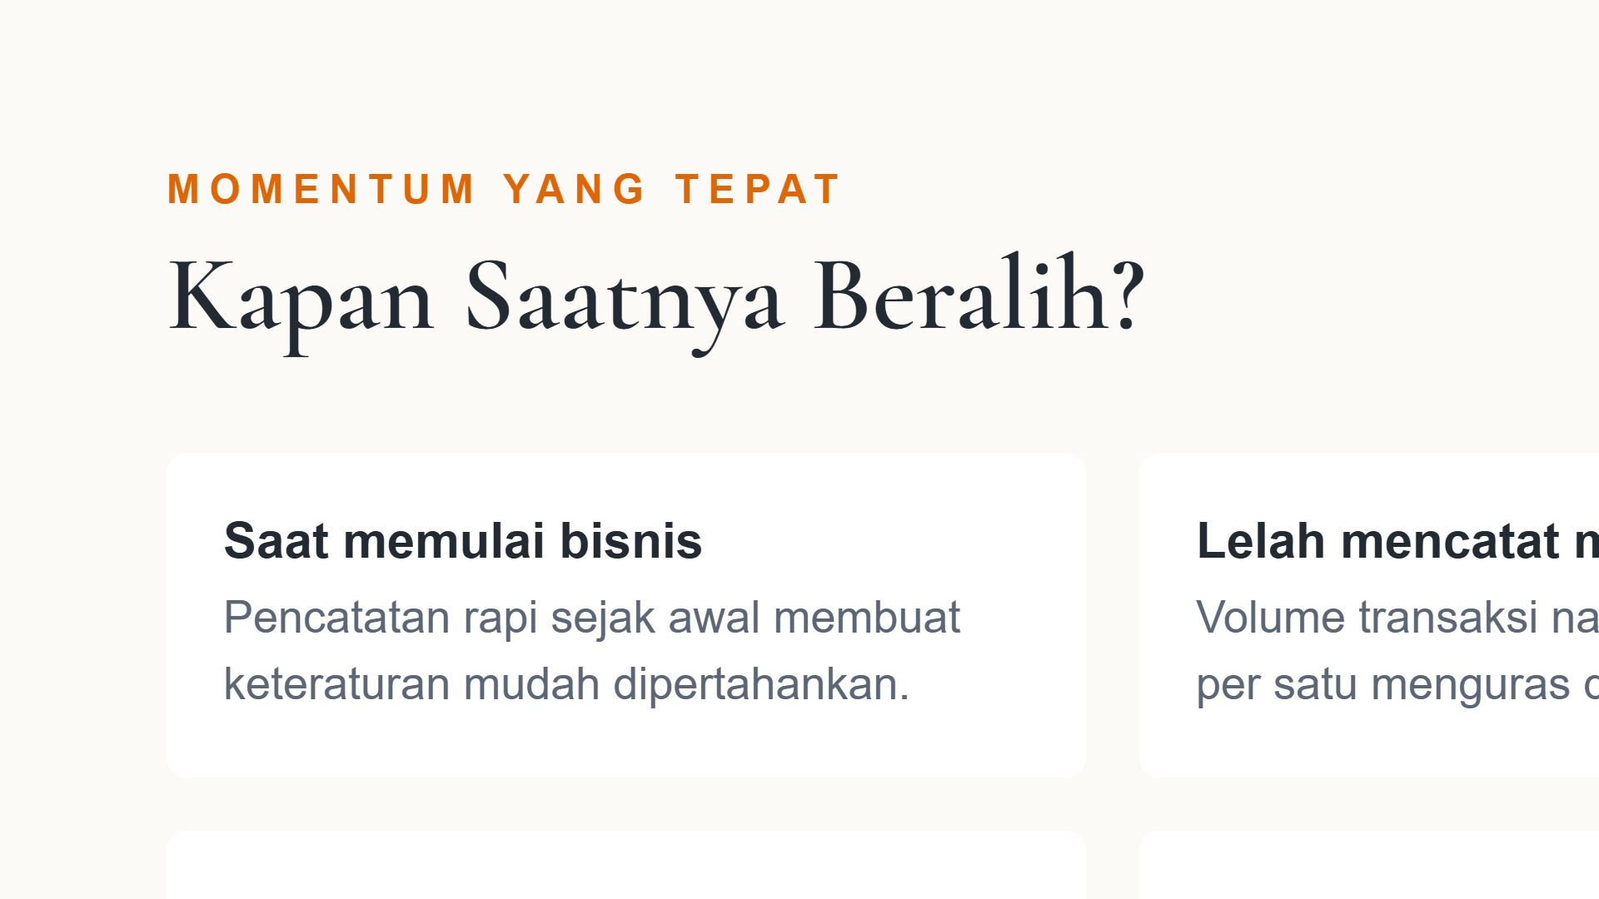
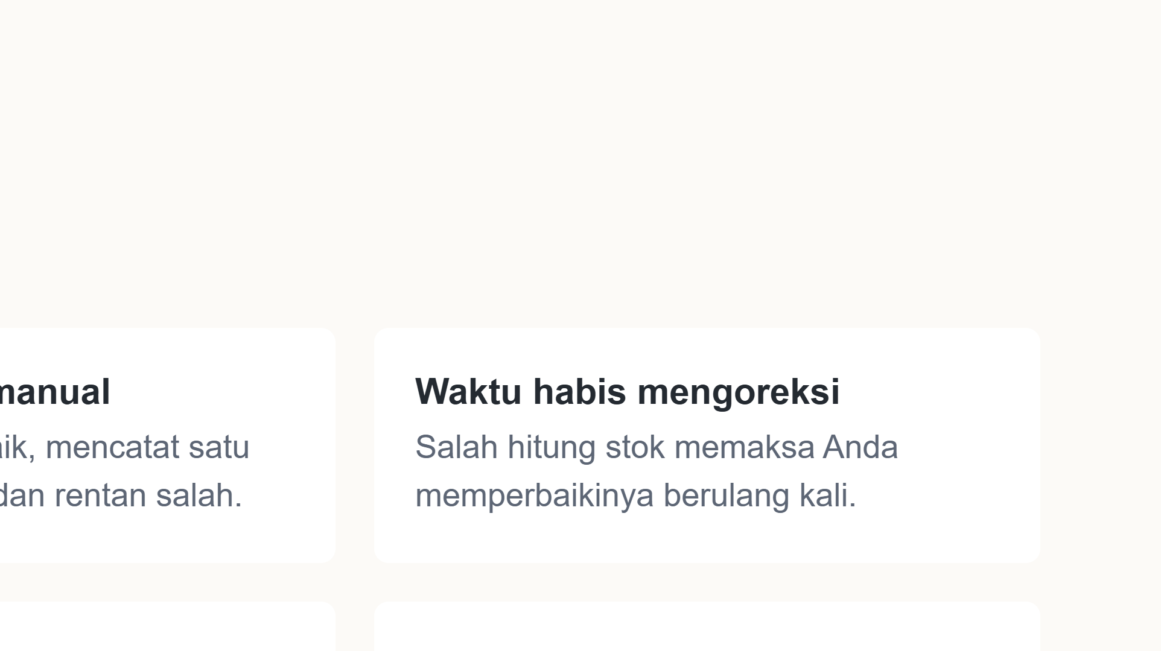
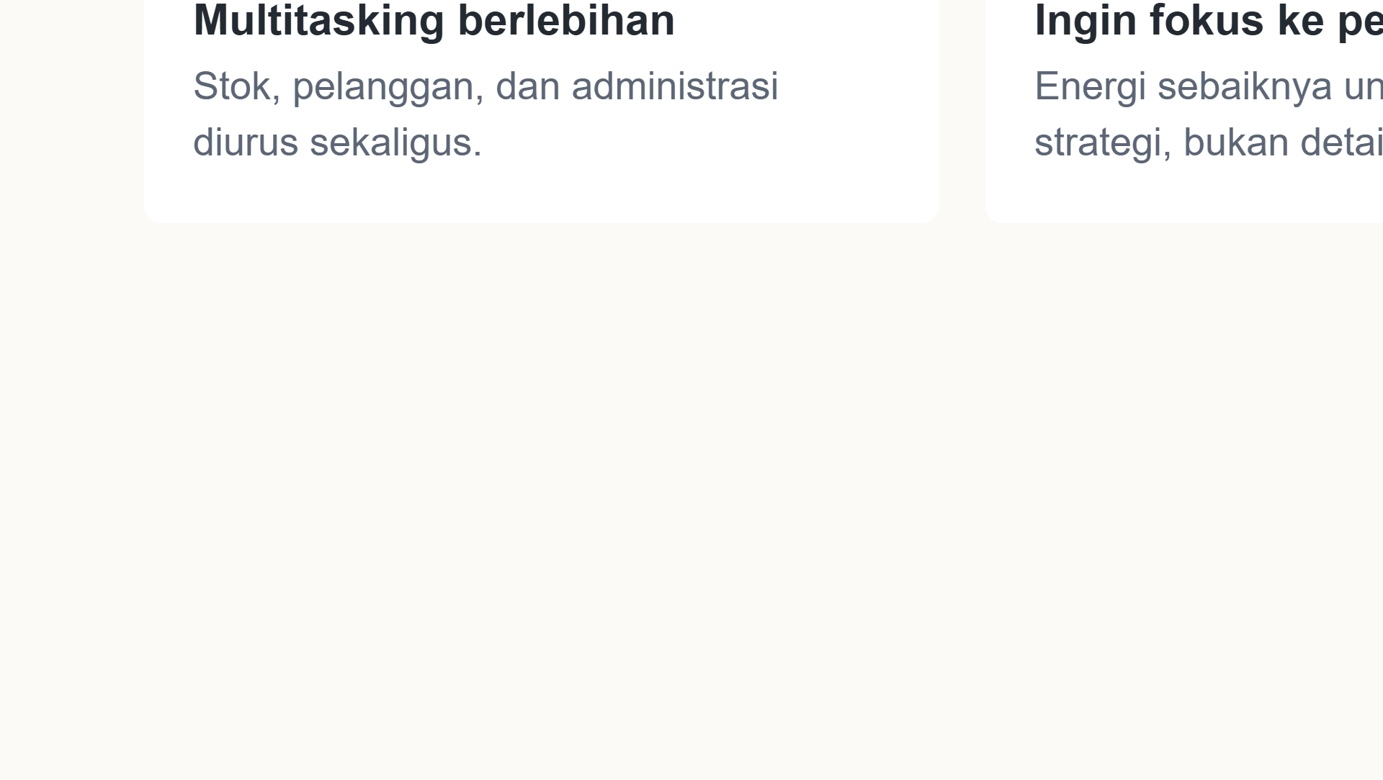
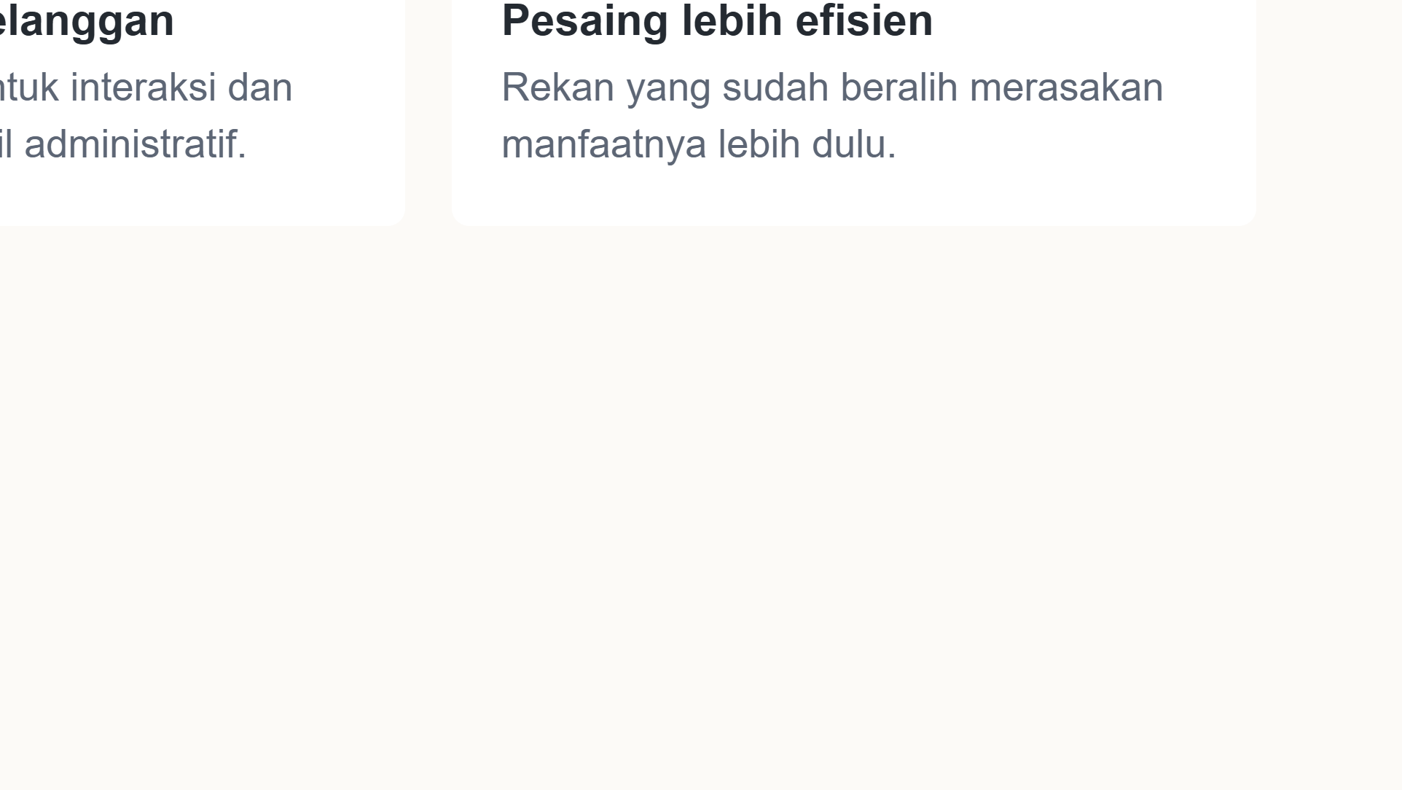
Notes:
Ajak calon klien mengenali dirinya di salah satu poin ini. Biasanya poin kedua dan ketiga paling mengena.

Slide 14
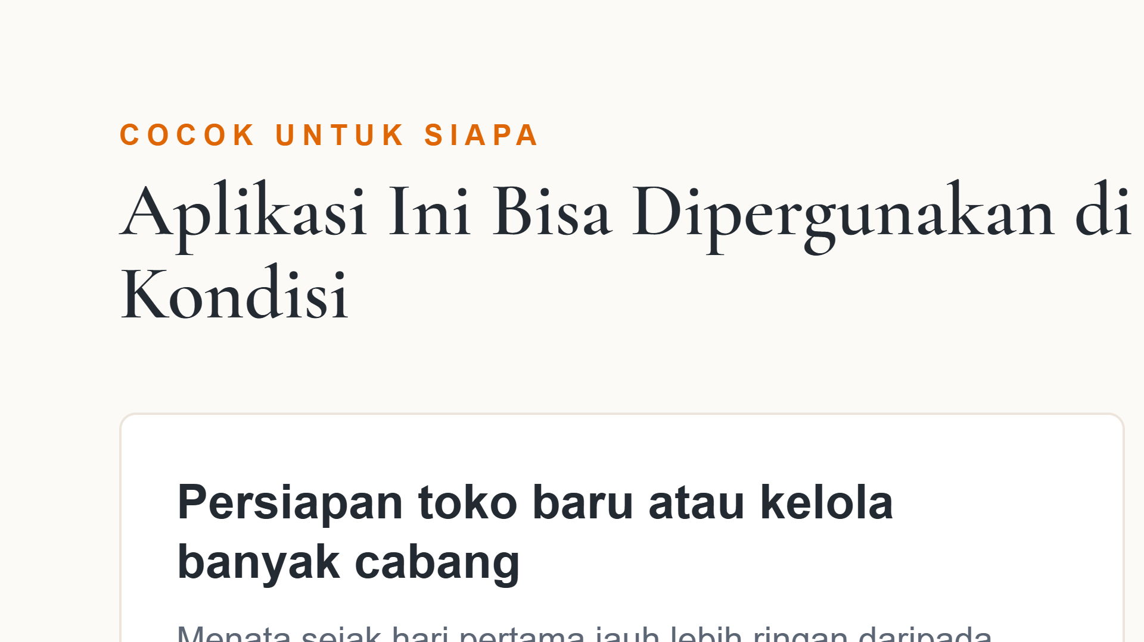
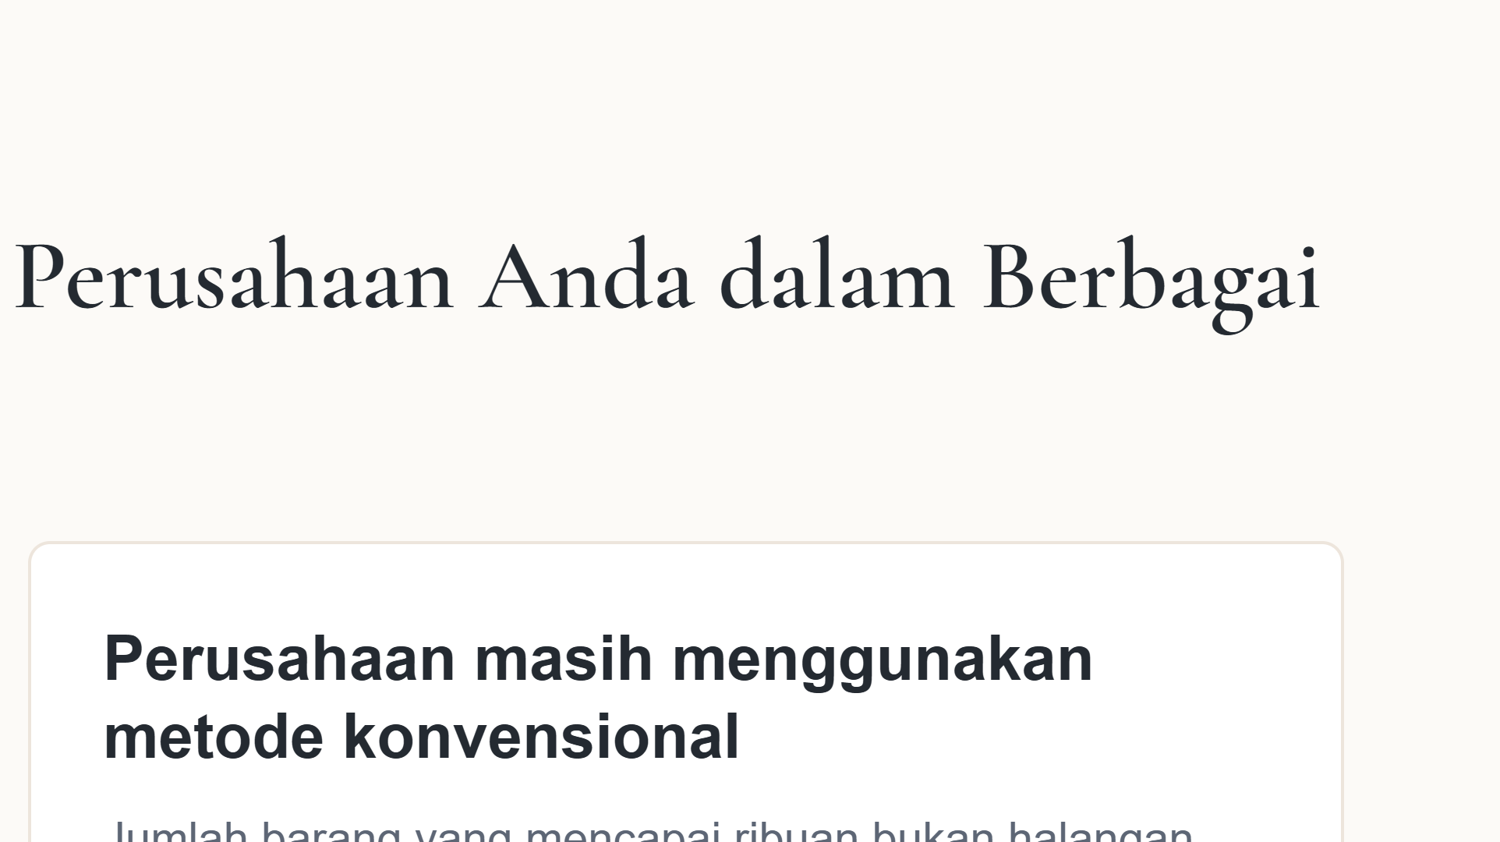
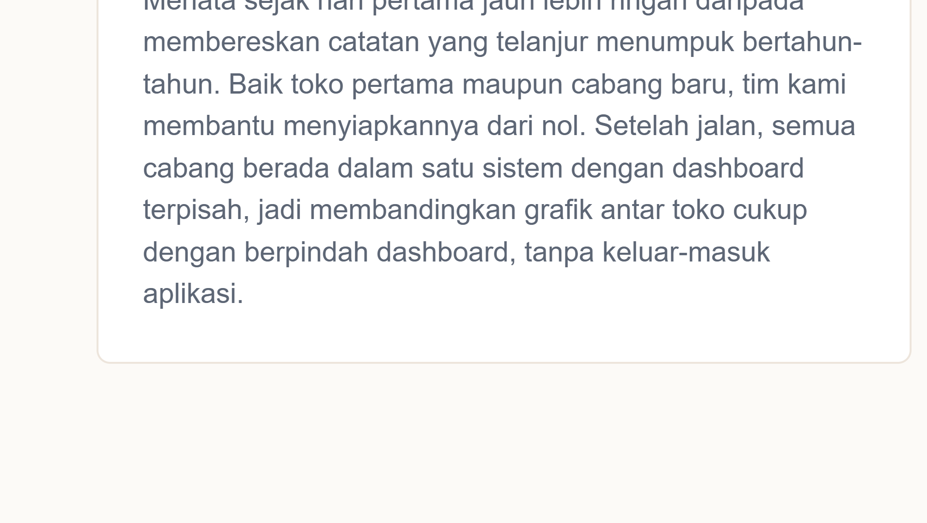
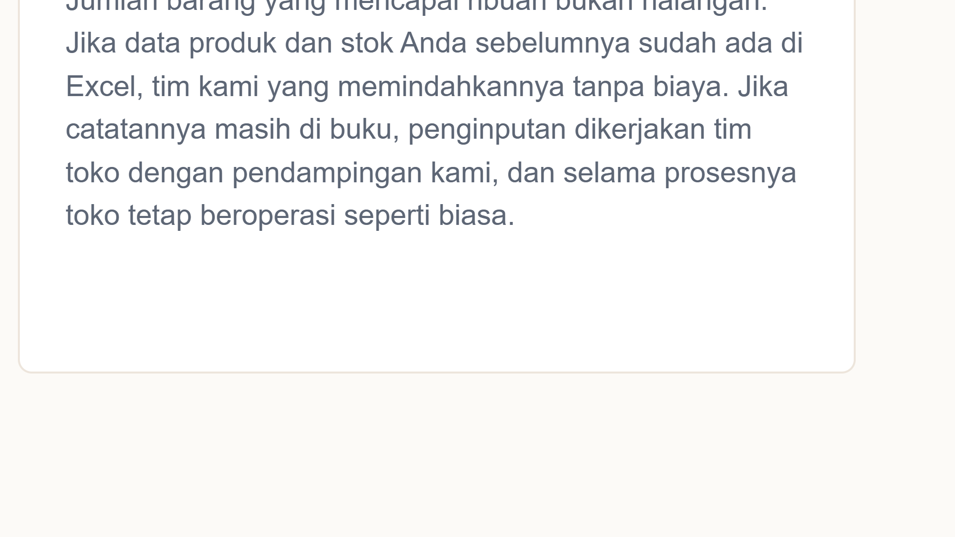
Notes:
Poin kedua paling sering muncul: barang ribuan, takut tidak sanggup dipindahkan. Bedakan data Excel (tim kami) dan buku tulis (tim toko, kami dampingi).

Slide 15
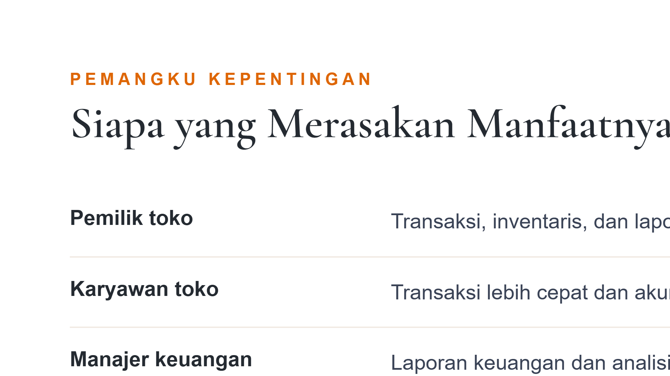
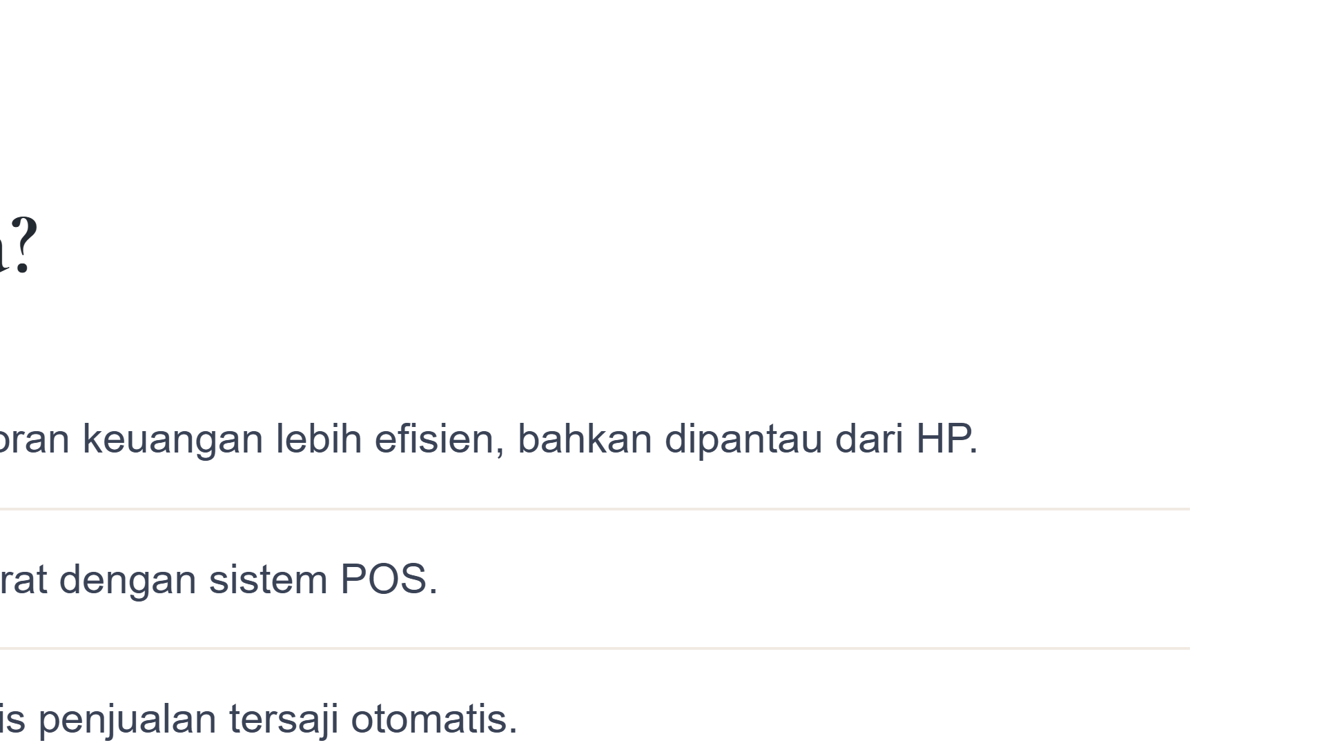
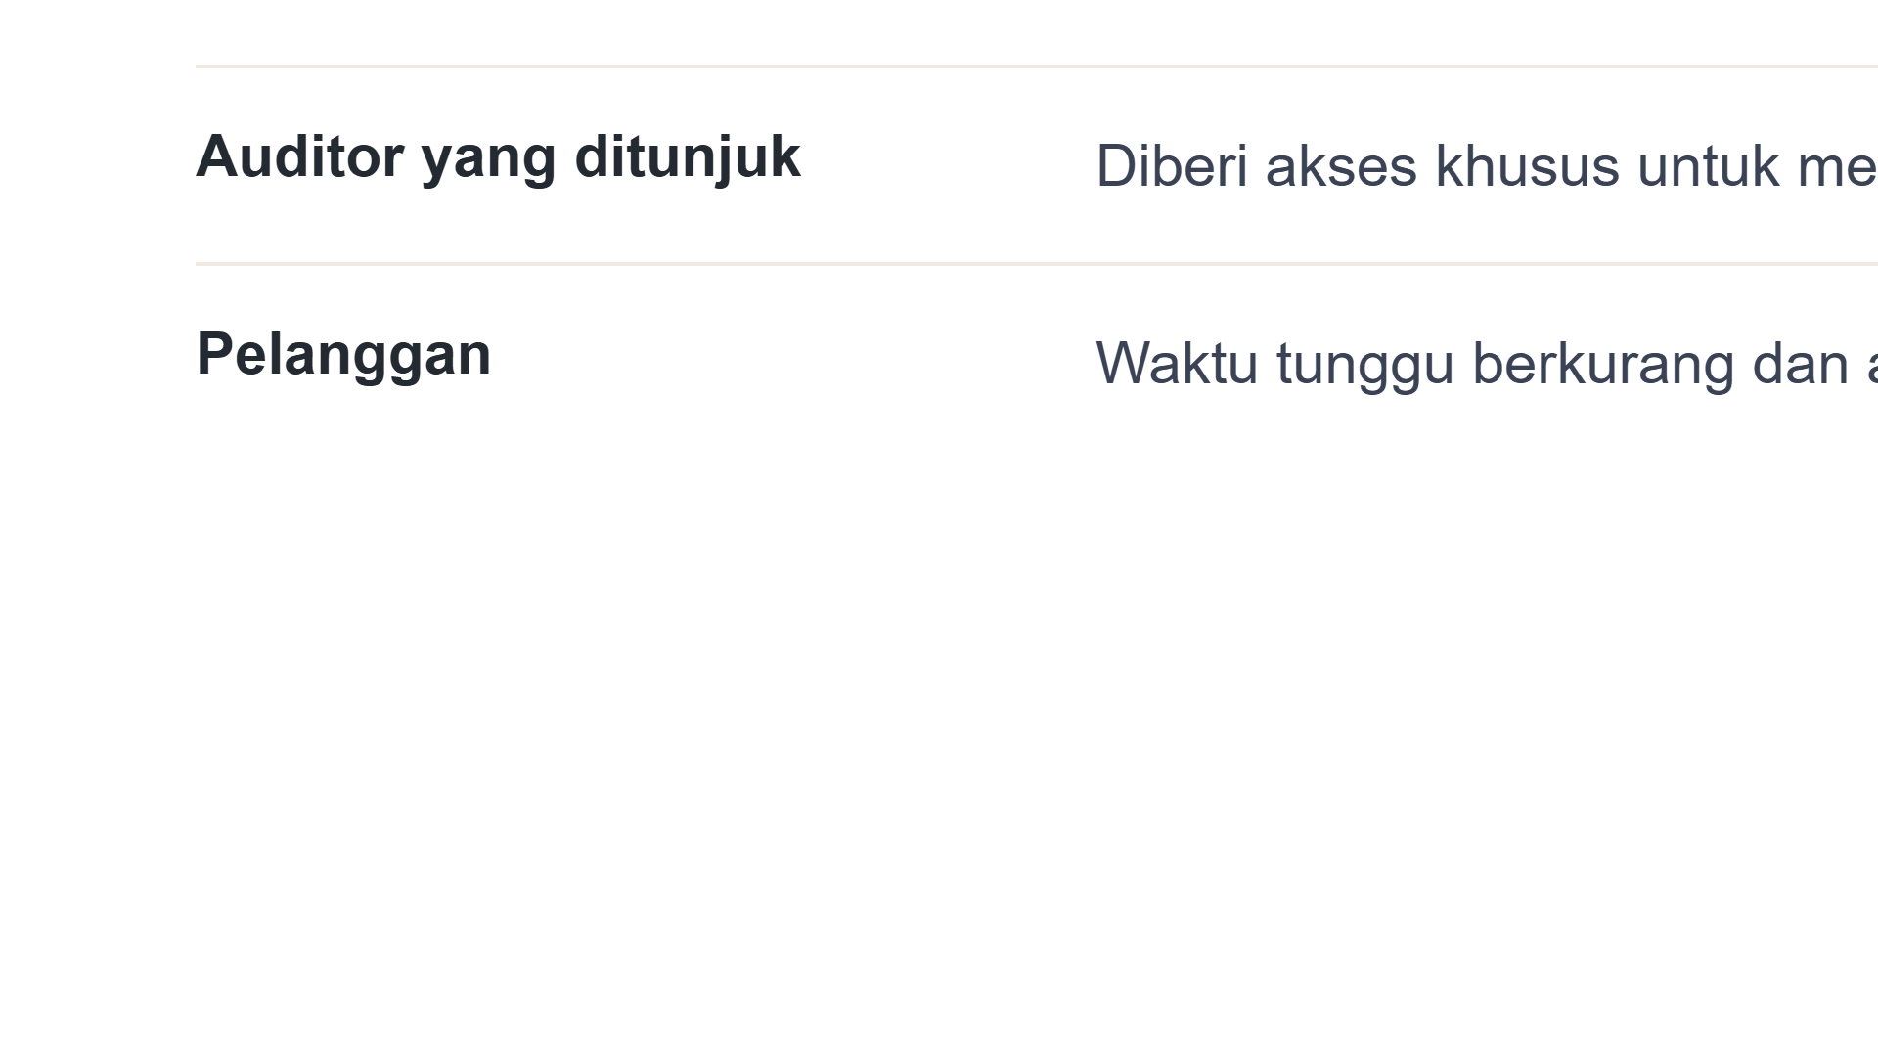

Notes:
Sistem ini bukan hanya untuk pemilik, tunjukkan manfaat bagi karyawan agar adopsi lebih mudah.

Slide 16



Notes:
Transisi ke bagian penerapan.

Slide 17




Notes:
Tekankan langkah 4: setelah 14 hari kita nilai bersama. Kalau tidak cocok, berhenti saja tanpa biaya apa pun.

Slide 18




Notes:
Tekankan: trial tidak dijalani sendirian, dan bisa diperpanjang kalau barang belum selesai dimasukkan.

Slide 19




Notes:
Cepat karena sudah menangani 25+ toko. Yang paling lama justru input barang oleh tim toko.

Slide 20




Notes:
Untuk toko yang sudah berjalan. Data master dulu, baru transaksi. Ini yang menentukan cepat tidaknya go-live.

Slide 21




Notes:
Jelaskan: gudang punya banyak baki; hubungan produk dan baki banyak ke banyak. Jumlah stok dihitung dari transaksi per gudang, jadi penataan baki bisa diubah kapan saja.

Slide 22




Notes:
Dua pembeda utama: data dijaga, dan Anda tidak hanya dapat program tapi juga tim.

Slide 23



Notes:
Transisi ke investasi.

Slide 24




Notes:
Tekankan: angkanya sudah pasti dan tercantum di muka. Tidak ada biaya tersembunyi.

Slide 25




Notes:
Tiga lingkup dengan angka pasti. Sebut bahwa lingkup 3 paling sering dipilih, dan rincian fiturnya ada di proposal PDF.

Slide 26




Notes:
Hanya muncul bila memang diperlukan. Tekankan pemeliharaan dan update gratis selamanya.

Slide 27




Notes:
Harga perkiraan pasar Agustus 2026. Konfirmasi ke supplier sebelum klien memesan.

Slide 28




Notes:
Aplikasi ringan. Kalau WiFi toko mati, hotspot HP cukup. Setup perangkat tidak dikenakan biaya.

Slide 29




Notes:
Total investasi awal satu cabang. Sebut bahwa perangkat yang sudah dimiliki bisa dipakai, sehingga totalnya turun.

Slide 30




Notes:
Slide penutup argumen. Biarkan owner membayangkan dirinya di kolom kanan.

Slide 31




Notes:
Tiga toko yang sudah berjalan. Sebut bahwa calon klien boleh dihubungkan langsung ke mereka.

Slide 32




Notes:
Tutup dengan tawaran uji coba 14 hari gratis dan ajak jadwalkan survei toko.

